Slide 1
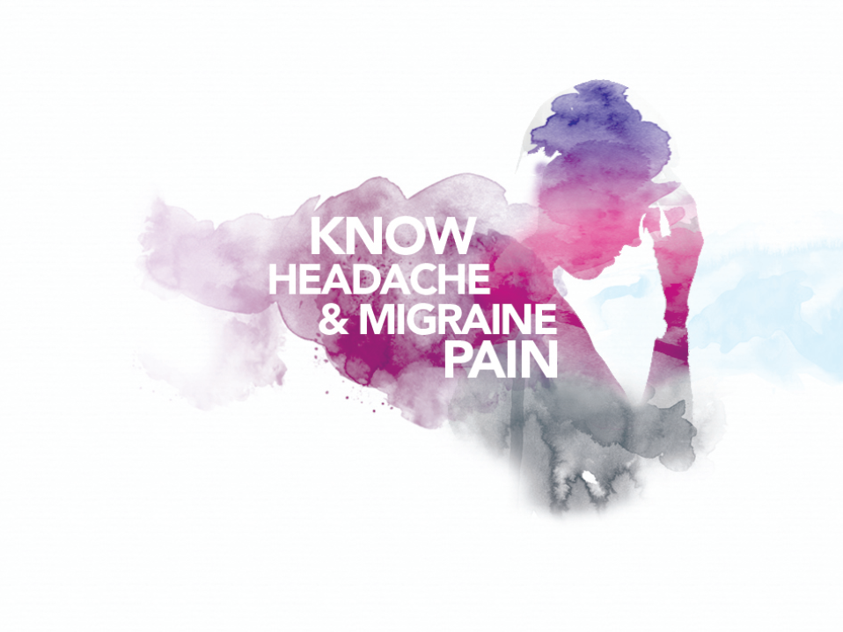
KNOW
MIGRAINE
PAIN
COMPRENDRE LES DOULEURS DES CÉPHALÉES ET DE LA MIGRAINE

Slide 2
Comité de développement du module sur la migraine
Işin Ünal-Çevik, MD, Dr Neurologue, neuroscientifique et spécialiste de la douleur Ankara, Turquie Peter Goadsby, MD, Dr Neurologue R.-U./É.-U. Michel Lanteri-Minet, MD, Dr Neurologue Nice, France | Raymond L. Rosales, MD, Dr Neurologue Manille, Philippines Stewart Tepper, MD, Dr Neurologue Cleveland, É.-U.
Ce programme a été commandité par Pfizer Inc.
Notes:
Speaker’s Notes
Veuillez citer les membres du comité de développement.

Slide 3
Objectifs d'apprentissage
À la fin de ce module, les participants seront en mesure de :
Comprendre la pathophysiologie de la migraine
Discuter de la prévalence de la migraine
Reconnaître les signes et symptômes de la migraine
Évaluer l’impact de la migraine sur la qualité de vie des patients et leur capacité à travailler
Appliquer des critères de diagnostic au bon moment
Comprendre les objectifs du soulagement de la migraine
Comprendre l’impact de la migraine et des comorbidités
Sélectionner des stratégies pharmacologiques et autres appropriées pour soulager la migraine
Notes:
Speaker’s Notes
Cette diapositive répertorie les objectifs d’apprentissage du module « Comprendre la migraine ». Veuillez les passer en revue avec les participants.

Slide 4

Classification des céphalées
1988 : International Headache Society (IHS)
2003 : Classification internationale des céphalées-II (ICHD-II)
2013 : ICHD-III bêta : Comité de classification des céphalées de l’IHS : la classification internationale des céphalées, 3e édition (version bêta)
Accès à la classification actuelle de l’IHS :
Les participants doivent consulter à la fois la classification et les notes d’accompagnement pour avoir toute l’information.
ICHD-3, Classification internationale des céphalées – 3e édition, bêta
Notes:
Speaker’s Notes
Cette diapositive reprend l’historique de la classification des céphalées, depuis la classification de 1988 par l’International Headache Society (IHS) à la version actuelle (2013) de la classification.
Reference
Headache Classification Committee of the International Headache Society (IHS). The International Classification of Headache Disorders, 3rd edition (beta version). Cephalalgia. 2013;33(9):629-808.

Slide 5
ICHD-3, Classification internationale des céphalées (3e édition, version bêta)
1e partie : les céphalées primaires
Migraine Céphalée de tension Céphalées trigéminales autonomes Autres troubles liés aux céphalées primaires
2e partie : les céphalées secondaires
Céphalée attribuée à un traumatisme ou une blessure au niveau de la tête et/ou du cou Céphalée attribuée à un trouble vasculaire crânien ou cervical Céphalée attribuée à un trouble intracrânien non-vasculaire Céphalée attribuée à une substance ou son retrait Céphalée attribuée à une infection Céphalée attribuée à un trouble de l’homéostasie Céphalée ou douleur faciale attribuée à un trouble du crâne, du cou, des yeux, des oreilles, du nez, des sinus, des dents, de la bouche ou d’une autre structure faciale ou cervicale Céphalée attribuée à un trouble psychiatrique
3e partie : les neuropathies crâniennes douloureuses, les autres douleurs faciales et les autres céphalées
Neuropathies crâniennes douloureuses et autres douleurs faciales Autres troubles liés aux céphalées
ICHD = International Classification of Headache Disorders (classification internationale des céphalées)
Comité de classification des céphalées de l’International Headache Society (IHS). Cephalalgia. 2013;33(9):629-808.
Notes:
Speaker’s Notes
Cette diapositive définit la classification des céphalées primaires et secondaires et des neuropathies crâniennes douloureuses, des autres douleurs faciales et des autres céphalées selon la classification la plus récente de l’International Headache Society (IHS).
Reference
Headache Classification Committee of the International Headache Society (IHS). The International Classification of Headache Disorders, 3rd edition (beta version). Cephalalgia. 2013;33(9):629-808.

Slide 6
Troubles liés aux céphalées
Font partie des troubles du système nerveux les plus courants
Sont associés aux éléments suivants :
  Le poids personnel de la douleur
    Impact négatif de la douleur
    Qualité de vie réduite
    Handicap
  Le poids sociétal de la douleur
    Coûts directs
    Coûts indirects
Une minorité de personnes souffrant de troubles liés aux céphalées sont diagnostiquées correctement
Les céphalées sont sous-estimées, non reconnues et sous-traitées dans le monde entier
OMS 2012. Headache disorders. Disponible à : http://www.who.int/mediacentre/factsheets/fs277/en/. Accès le 31 mars 2015.
Notes:
Speaker’s Notes
Cette diapositive fournit une information générale sur les troubles liés aux céphalées. Ces troubles sont associés à un poids personnel et sociétal important. Malheureusement, la plupart des personnes souffrant de troubles liés aux céphalées ne sont pas correctement diagnostiquées. Dans le monde entier, les céphalées sont sous-estimées, non reconnues et sous-traitées.
Reference
World Health Organization. Headache disorders. Fact sheet number 277. 2012. Available at: http://www.who.int/mediacentre/factsheets/fs277/en/. Accessed March 31, 2015.

Slide 7
Qu'est-ce que la migraine?
Trouble du système nerveux central
Syndrome clinique commun
  Caractérisé par des crises épisodiques récurrentes de céphalées de nature pulsatile et d’intensité modérée à grave, qui ne sert aucun objectif de protection
La migraine peut être accompagnée des symptômes suivants
  Aura
  Nausées/vomissements
  Sensibilité à la lumière (photophobie)
  Sensibilité au son (phonophobie)
  Sensibilité aux mouvements de la tête
La vulnérabilité à la migraine est héréditaire chez de nombreuses personnes
Lance JW, Goadsby PJ. Mechanism and Management of Headache. Londres, Angleterre : Butterworth-Heinemann; 1998; Silberstein SD, Lipton RB, Goadsby PJ. Headache in Clinical Practice. 2e éd. Londres, Angleterre : Martin Dunitz; 2002; Olesen J, Tfelt-Hansen P, Welch KMA. The Headaches. 2e éd. Philadelphie, PA : Lippincott Williams & Wilkins; 2000.
Notes:
Speaker’s Notes
La migraine est un trouble neurobiologique complexe reconnu depuis l’antiquité.
Les principales caractéristiques de la migraine sont les céphalées, généralement pulsatiles et souvent unilatérales, et les caractéristiques associées sont les nausées, la sensibilité à la lumière, au son et l’exacerbation par les mouvements de la tête. Pour de nombreuses personnes, la vulnérabilité à la migraine est héréditaire.
La migraine a longtemps été considérée comme un trouble vasculaire à cause de la nature pulsatile de la douleur. Cependant, les changements vasculaires ne fournissent pas une explication suffisante de la pathophysiologie de la migraine. Jusqu’à un tiers des patients n’ont pas de douleurs pulsatiles. L’imagerie moderne a démontré que les changements vasculaires ne sont pas associés à la douleur et que les changements de diamètre ne sont pas associés au traitement. La migraine devrait être considérée comme une céphalée neurovasculaire.
References
Lance JW, Goadsby PJ. Mechanism and Management of Headache. London, England: Butterworth-Heinemann; 1998.
Silberstein SD, Lipton RB, Goadsby PJ. Headache in Clinical Practice. 2nd ed. London, England: Martin Dunitz; 2002.
Olesen J, Tfelt-Hansen P, Welch KMA. The Headaches. 2nd ed. Philadelphia, PA: Lippincott Williams & Wilkins; 2000.

Slide 8
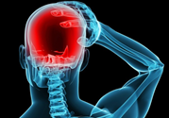
Classification de la migraine
La migraine sans aura
Crises récurrentes
Les crises et les symptômes migraineux associés durent entre 4 et 72 heures
La migraine avec aura (migraine avec aura type, migraine avec aura du tronc cérébral, migraine hémiplégique, migraine rétinienne)
Symptômes visuels et/ou sensoriels et/ou de parole/langage et/ou faiblesses motrices
Évolution progressive de l’aura
  Au moins un symptôme se répand progressivement sur ≥ 5 minutes
  Les symptômes durent ≥ 5 et ≤ 60 minutes
Les symptômes peuvent être positifs ou négatifs, ou une combinaison des deux
Réversibilité totale
La migraine chronique
Chez un patient souffrant déjà de migraines épisodiques
Céphalées sur ≥ 15 jours/mois pendant > 3 mois
Les céphalées ont des caractéristiques de la migraine sur ≥ 8 jours/mois
Comité de classification des céphalées de l’International Headache Society (IHS). Cephalalgia. 2013;33(9):629-808.
Notes:
Speaker’s Notes
Cette diapositive présente les critères de classification de la migraine sans aura, la migraine avec aura type et la migraine chronique selon l’International Headache Society (IHS).
Reference
Headache Classification Committee of the International Headache Society (IHS). Cephalalgia. 2013;33(9):629-808.

Slide 9

Quels sont les types de CÉPHALÉES les plus courants observés dans votre pratique?
Notes:
Speaker’s Notes
Posez la question indiquée sur la diapositive aux participants pour susciter la discussion.
Suggérez de faire un sondage.

Slide 10
Pathophysiologie de la migraine

Slide 11
Sensibilisation centrale/allodynie de la migraine
Douleur inflammatoire
3)Thalamus
La sensibilité sensorielle est accrue pendant une crise de migraine
Les symptômes sont régulés par les mécanismes centraux ou périphériques
  La sensibilisation périphérique entraîne une douleur lancinante et une exacerbation de la douleur avec le mouvement
  La sensibilisation centrale entraîne une allodynie cutanée
2) Neurones de la
moelle épinière
à la base du crâne
1) Ganglion trigéminal
Neurones sensibilisés
Neurones normaux
American Headache Society. Brainstorm. 2004. Disponible à : http://www.americanheadachesociety.org/assets/1/7/Book_-_Brainstorm_Syllabus.pdf. Accès le 4 décembre 2014.
Notes:
Speaker’s Notes
Cette diapositive décrit la sensibilisation centrale/l’allodynie (douleur due à un stimulus qui ne provoque pas de douleur en général) de la migraine. Lors d’une crise migraineuse, la sensibilité sensorielle est accrue et les symptômes sont régulés par des mécanismes centraux ou périphériques. La douleur lancinante et l’exacerbation de la douleur sont le résultat de la sensibilisation périphérique, alors que l’allodynie cutanée est provoquée par la sensibilisation centrale.
Remarque : cette diapositive fait uniquement référence aux crises migraineuses aiguës. Elle n’inclut pas les effets secondaires de la migraine. La sensibilisation centrale peut persister chez certains patients et est concernée par l’évolution vers la migraine chronique. C’est pourquoi il est important d’évaluer les comorbidités chez les patients souffrant de migraine.
Reference
American Headache Society. Brainstorm. 2004. Available at: http://www.americanheadachesociety.org/assets/1/7/Book_-_Brainstorm_Syllabus.pdf. Accessed 04 December, 2014.

Slide 12
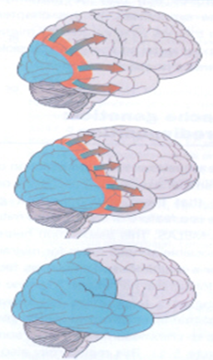
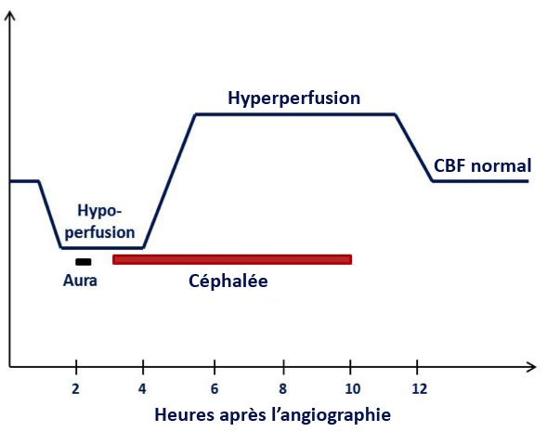
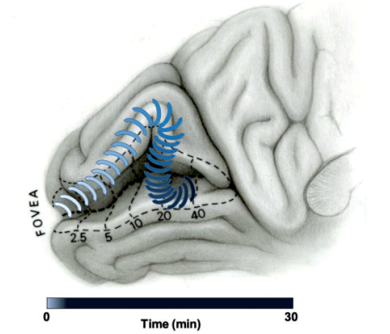
Aura de la migraine
Chronologie relative du débit sanguin cérébral (CBF), de l’aura et de la céphalée*
B
CBF = débit sanguin cérébral
*Étude originale réfutant l’hypothèse vasculaire de la migraine
Olesen J et al. Ann Neurol. 1990;28(6):791-8.
Notes:
Speaker’s Notes
Points-clés :
Seuls 15 % des patients souffrent de la « marche lente » classique des symptômes de la migraine avec aura.
L’aura est une activation neurologique lente du cortex.
L’hyperémie initiale est suivie d’une oligémie, qui se développe à partir du cortex occipital à une vitesse de 2 à 6 mm/min.
Les symptômes de l’aura de la migraine sont spectaculaires et parfois effrayants. Bien que la plupart des patients souffrant de migraine n’auront jamais d’aura, le phénomène a beaucoup attiré l’attention. L’évolution lente et classique des symptômes est ressentie uniquement par 15 % des personnes, alors que des perturbations spécifiques moindres couvrent l’ensemble du champ visuel chez environ 25 % des patients.
Lashley a calculé la vitesse de la marche lente caractéristique des symptômes à 3 mm/min (1), ce qui correspond à la vitesse de progression de l’oligémie observée dans le cadre d’études du débit sanguin cérébral pendant l’aura (2,3). Une étude de tomographie par émission de positrons (TEP) de la migraine spontanée a démontré le développement d’une oligémie bilatérale, ce qui établit le fait que le phénomène se produit chez les personnes souffrant de migraine (4). Comme la céphalée démarre lorsque le débit sanguin est encore réduit (3), il est peu probable que la vasodilatation provoque des douleurs.
References
Olesen J, Friberg L, Olsen TS, et al. Timing and topography of cerebral blood flow, aura, and headache during migraine attacks. Ann Neurol. 1990;28(6):791-8.
Woods RP, Iacoboni M, Mazziotta JC. Brief report: bilateral spreading cerebral hypoperfusion during spontaneous migraine headache. N Engl J Med. 1994;331(25):1689-92.

Slide 13
Prévalence de la migraine

Slide 14
Prévalence de la migraine
La prévalence de la migraine dans la population générale est de 10 à 12 %
  La prévalence de la migraine chronique est de 2 à 4 %
30
25
Women
20
Men
Migraine Prevalence (%)
15
10
5
0
0
20
30
40
50
60
70
80
100
Age (y)
*Symptomatique au moins une fois au cours de l’année passée
OMS 2012. Headache disorders. Disponible à : http://www.who.int/mediacentre/factsheets/fs277/en/. Accès le 20 mai 2015; 2. Lipton RB, Stewart WF, Diamond S, Diamond ML, Reed M. Headache. 2001;41:646-57.
Notes:
Speaker’s Notes
La répartition de la prévalence de la migraine est une courbe en forme de U inversée chez les hommes et les femmes. La prévalence augmente au début de la vie adulte, puis diminue au mi-temps de la vie (pour les deux sexes). À tous les âges post-pubères, la migraine est beaucoup plus courante chez les femmes que chez les hommes.
Bien que la prévalence de la migraine varie avec l’âge, elle est la plus courante entre 25 et 55 ans.
Aux âges pré-pubères, la fréquence de manifestation de la migraine est en réalité un peu plus élevée chez les garçons que chez les filles, mais à tous les âges post-pubères, la fréquence est plus élevée chez les filles que les garçons. L’incidence des migraines sans aura culmine autour de l’âge de 12 ans chez les garçons et 15 ans chez les filles. Même si la moitié des manifestations de la migraine apparaissent à l’âge de 20 ans, la migraine peut commencer à 1 an.
References
Lipton RB, Stewart WF, Diamond S et al. Prevalence and burden of migraine in the United States: data from the American Migraine Study II. Headache. 2001;41(7):646-57.
Stewart WF, Linet MS, Celantano DD, et al. Age- and sex-specific incidence rates of migraine with and without visual aura. Am J Epidemiology. 1991;134:1111-20.
World Health Organization. Headache disorders. Fact sheet number 277. 2012. Available at: http://www.who.int/mediacentre/factsheets/fs277/en/. Accessed 20 May, 2015.

Slide 15

Héritabilité de la migraine : lorsque les patients demandent « Pourquoi moi? »
Des études ont identifié 13 variantes de la migraine
qui pointent vers des gênes qui se regroupent en voies
pour la neurotransmission glutamatergique, la fonction
synaptique, la détection de la douleur, les métalloprotéinases
et la structure vasculaire
La contribution pathogénique individuelle de chaque variante de gêne est difficile à évaluer
  Effets observés réduits et interactions complexes
Six gênes à effets importants identifiés chez les patients souffrant de syndromes de migraines monogéniques rares chez qui la migraine hémiplégique et autre, avec ou sans aura, font partie d’un spectre clinique plus large
Les modèles de souris transgéniques avec des mutations géniques du syndrome de migraine monogénique humaine ont révélé des caractéristiques similaires à la migraine et une susceptibilité accrue à la dépression corticale en propagation
Ferrari MD et al. Lancet Neurol. 2015;14:65-80.
Notes:
Speaker’s Notes
Les migraines comportent un composant génétique important, tel que l’illustre une étude récente sur des modèles de souris. Treize variantes de migraines ont été identifiées et pointent vers des gênes qui se regroupent en voies pour la neurotransmission glutamatergique, la fonction synaptique, la détection de la douleur, les métalloprotéinases et la structure vasculaire. Cependant, en raison des effets observés réduits et des interactions complexes, la contribution pathogénique individuelle de chaque variante de gêne de la migraine est difficile à évaluer.
Six gênes aux effets importants ont été identifiés chez des patients avec des syndromes de migraines monogéniques rares chez qui la migraine hémiplégique et autre, avec ou sans aura, font partie d’un spectre clinique plus large. De plus, des modèles de souris transgéniques avec des mutations géniques du syndrome de migraine monogénique humaine ont révélé des caractéristiques similaires à la migraine et une susceptibilité accrue à la dépression corticale en propagation typique de la migraine.
Reference
Ferrari MD, Klever RR, Terwindt GM et al. Migraine pathophysiology: lessons from mouse models and human genetics. Lancet Neurol. 2015;14:65-80.

Slide 16
Changements hormonaux et incidence de la migraine sans aura chez les femmes
PROG
LH
EST
hcG
FSH
Incidence
de la migraine
TAUX DES HORMONES DANS LE SANG
7
14
21
28
4
8
12
16
20
24
28
32
36
40
30
40
50
60
70
Jours
Semaines
Âge (années)
CYCLE MENSTRUEL
GROSSESSE
MÉNOPAUSE
Sacco S et al. J Headache Pain. 2012;13:177-89.
Notes:
Speaker’s Notes
Tout au long des années de fécondité d’une femme, la menstruation est l’un des événements les plus importants liés à la survenue des crises migraineuses. Par rapport à toutes les autres phases du cycle menstruel, l’incidence de la migraine sans aura (MwA) est la plus élevée pendant une période de 5 jours qui commence 2 jours avant le début de la menstruation et dure pendant les 3 premiers jours de la menstruation.
Des études épidémiologiques ont montré que la plupart des femmes migraineuses notent une amélioration remarquable et croissante de leurs crises pendant la grossesse, du premier au troisième trimestre. L’amélioration est plus probable chez les femmes ayant des antécédents de migraine menstruelle. Si la migraine ne s’améliore pas avant la fin du premier trimestre, il est probable qu’elle se poursuive tout au long de la grossesse. Peu de femmes enceintes voient leur migraine empirer, alors que d’autres peuvent développer des migraines inhabituelles. La dégradation a lieu en général au cours du premier trimestre et concerne des femmes souffrant de migraine avec aura (MA) plus que de migraine MwA. La plupart des migraines inhabituelles pendant la grossesse sont des MA.
Pendant la transition vers la ménopause, certaines femmes subissent une dégradation des crises migraineuses. Toutefois, la post-ménopause est associée au répit. La ménopause naturelle est associée à une prévalence inférieure de migraine par rapport à la ménopause chirurgicale. Plus l’intervalle est long depuis le début de la ménopause, plus l’association à l’amélioration est importante.
Reference
Sacco S, Ricci S, Degan D, Carolei A. Migraine in women: the role of hormones and their impact on vascular diseases. J Headache Pain. 2012;13: 177-89.

Slide 17
Grossesse et migraines
La plupart des femmes migraineuses (jusqu’à 80 %) notent une amélioration remarquable et croissante de leurs crises pendant la grossesse
  Moins de crises
  Amélioration plus probable chez les femmes souffrant de migraines menstruelles
Si la migraine ne s’améliore pas avant la fin du premier trimestre, il est probable qu’elle se poursuive tout au long de la grossesse
Chez certaines, la migraine se dégrade pendant la grossesse
  Ceci concerne les femmes souffrant de migraine avec aura
Certaines développent des migraines inhabituelles pendant la grossesse
  Surtout des migraines avec aura
Les crises migraineuses reviennent après l’accouchement chez presque toutes les femmes
Sacco S et al. J Headache Pain. 2012;13: 177-89; MacGregor A. Progress Neurol Psychiatry. 2009;13:21-24.
Notes:
Speaker’s Notes
Jusqu’à 80 % des femmes migraineuses notent une amélioration remarquable de leurs crises de migraine pendant la grossesse et ont moins de crises. Cette amélioration est plus susceptible de se produire chez les femmes qui ont des migraines menstruelles.
L’amélioration des migraines a lieu en général pendant le premier trimestre de grossesse. Si aucune amélioration n’est notée à ce moment, il est probable que les migraines restent identiques tout au long de la grossesse.
Même si la plupart des femmes voient une amélioration de leurs migraines, ces dernières se dégradent chez certaines femmes, en particulier les femmes qui ont des migraines avec aura. D’autres femmes développent des migraines inhabituelles pendant la grossesse, qui sont en général des migraines avec aura.
Quelle que soit l’influence de la grossesse sur les migraines, les crises reviennent à la normale après l’accouchement chez presque toutes les femmes.
References
Sacco S, Ricci S, Degan D, Carolei A. Migraine in women: the role of hormones and their impact on vascular diseases. J Headache Pain. 2012;13: 177-89.
MacGregor A. Management of migraine during pregnancy. Progress Neurol Psychiatry. 2009;13:21-24.

Slide 18
Migraine et contraceptifs oraux
Il faut tenir compte du risque d’attaque et de thromboembolie veineuse de la migraine
  Les contraceptifs oraux (CO) combinés augmentent le risque
Le risque est similaire chez les femmes souffrant de migraine et n’en souffrant pas
L’OMS recommande aux femmes souffrant de migraine avec aura d’éviter les CO combinés
OMS = Organisation mondiale de la santé
Hutchinson S. Use of oral contraceptives in women with migraine. Disponible à : http://www.americanheadachesociety.org/assets/1/7/Susan_Hutchinson_-_Use_of_Oral_Contraceptives_in_Women_with_Migraine.pdf. Accès le 31 mars 2015.
Notes:
Speaker’s Notes
La migraine est très courante chez les femmes en âge d’avoir des enfants. De nombreuses femmes ont besoin ou souhaitent une contraception, ou peuvent avoir d’autres problèmes (par ex., endométriose, dysménorrhée sévère, ménorragie, acné) qui peuvent profiter d’un traitement aux contraceptifs oraux (CO) combinés. Peut-on laisser les femmes souffrant de migraines prendre des contraceptifs oraux? Quels sont les risques?
Le risque d’attaque est particulièrement inquiétant chez les femmes migraineuses qui prennent des CO. Le type de migraine est important lorsqu’on évalue le risque d’attaque. Les femmes souffrant de migraines sans aura présentent un faible risque d’attaque et de thromboembolie veineuse (TEV), comme les femmes sans migraine. L’utilisation de CO combinés augmente le risque de TVE et d’AVC ischémique. Des études d’observation ont révélé 1 à 3 cas additionnels de TVE sur 10 000 femmes prenant des contraceptifs oraux pendant un an. En tenant compte d’un taux d’AVC ischémique de référence sur 10 ans de 2,7 pour 10 000 jeunes femmes (âgées de 25 à 29 ans), l’utilisation de CO fait passer le risque à 4,0. Le risque passe à 11,0 pour les femmes souffrant de migraine avec aura, et à 23,0 pour les femmes souffrant de migraine avec aura et prenant un CO. L’Organisation mondiale de la santé (OMS) recommande aux femmes souffrant de migraine avec aura d’éviter l’utilisation de contraceptifs oraux combinés.
Reference
Hutchinson S. Use of oral contraceptives in women with migraine. Available at: http://www.americanheadachesociety.org/assets/1/7/Susan_Hutchinson_-_Use_of_Oral_Contraceptives_in_Women_with_Migraine.pdf. Accessed March 31, 2015.

Slide 19
Signes et symptômes de la migraine

Slide 20
Principaux symptômes de la migraine
Durée : 4 à 72 heures si elle n’est pas traitée/si le traitement ne réussit pas
  Durée de 2 à 72 heures chez les patients de moins de 18 ans
Douleur :
  Céphalée lancinante ou pulsatile
  Modérée à grave; s’intensifie avec le mouvement/l’activité physique
  Douleur unilatérale dans 60 % des cas, bilatérale dans 40 %
  La douleur peut être ressentie n’importe où autour de la tête ou du cou et la migraine n’est pas diagnostiquée en fonction du point de douleur
  La douleur peut apparaître rapidement ou être plus indolente
Nausées (80 %) et vomissements (50 %)
  Possibilité d’anorexie, d’intolérance alimentaire, d’étourdissements, de fortes nausées ou d’intolérance à la lumière et au bruit pendant la phase prémonitoire et la crise elle-même
Tepper SJ, Tepper DE. Diagnosis of Migraine and Tension-type Headache. In: Tepper SJ, Tepper DE, eds. The Cleveland Clinic Manual of Headache Therapy. 2e édition. NY: Springer, 2014; Comité de classification des céphalées de l’International Headache Society (IHS). Cephalalgia. 2013;33(9):629-808.
Notes:
Speaker’s Notes
La migraine peut durer 4 à 72 heures chez les adultes et 2 à 72 heures chez les patients de moins de 18 ans si elle n’est pas traitée ou que le traitement ne réussit pas. La migraine est généralement décrite comme une céphalée lancinante ou pulsatile. La douleur peut être modérée à grave et s’intensifie avec le mouvement ou l’activité physique. La plupart (60 %) de ceux qui souffrent de migraines ressentent une douleur unilatérale; le reste ressent une douleur bilatérale. La douleur peut commencer rapidement ou peut être plus indolente et peut être ressentie n’importe où autour de la tête ou du cou. Il est important de noter que la migraine n’est pas diagnostiquée en fonction du point de douleur.
La plupart des patients souffrent de nausées (80 %) et environ 50 % des patients ont des vomissements pendant une crise migraineuse. Les migraines peuvent également être associées à une anorexie, une intolérance alimentaire, des étourdissements, de fortes nausées ou une intolérance à la lumière et au bruit pendant la phase prémonitoire ou pendant la crise migraineuse elle-même.
References
Tepper SJ, Tepper DE. Diagnosis of Migraine and Tension-type Headache. In: Tepper SJ, Tepper DE, eds. The Cleveland Clinic Manual of Headache Therapy. 2nd Edition. NY: Springer, 2014.Headache Classification Committee of the International Headache Society (IHS).
The International Classification of Headache Disorders, 3rd edition (beta version). Cephalalgia. 2013;33(9):629-808.

Slide 21
Migraine chronique (MC)
Se développe en général après une lente augmentation de la fréquence des céphalées sur des années ou des mois (« transformation de la migraine »)
  2 à 4 % des personnes souffrant de migraines épisodiques passent à des migraines chroniques tous les ans
Des études démographiques indiquent une prévalence de 1,4 % à 2,2 %
≥ 50 % des patients souffrant de MC ont des céphalées dues à la surconsommation de médicaments
Les patients souffrant de MC reviennent souvent à des migraines épisodiques avec un traitement
Schwedt TJ. BMJ. 2014;348:g1416; Bigal ME et al. Headache. 2008;48:1157-68;
Lipton RB et al. Neurology. 2015;84:688-95.
Notes:
Speaker’s Notes
La migraine chronique (MC) se développe en général après une lente augmentation de la fréquence des migraines sur un certain nombre d’années ou de mois. Ce changement de fréquence des migraines est appelé « transformation de la migraine ». Un pourcentage réduit (2 à 4 %) d’individus souffrant de migraines épisodiques passent à des MC tous les ans. Selon des études démographiques, la prévalence de la MC est de 1,4 % à 2,2 %. La prévalence de la MC varie avec l’âge, la plus élevée étant entre 18 et 49 ans, tel qu’illustré sur le graphique de cette diapositive.
Il est important de noter que plus de la moitié des patients souffrant de MC ont en réalité des céphalées dues à une surconsommation de médicaments. Avec un traitement approprié, de nombreux patients souffrant de MC reviennent à des migraines épisodiques.
References
Schwedt TJ. Chronic migraine. BMJ. 2014;348:g1416.
Bigal ME, Serrano D, Buse D et al. Acute migraine medications and evolution from episodic to chronic migraine: a longitudinal population-based study. Headache. 2008;48:1157-68.
Lipton RB, Fanning KM, Serrano D et al. Ineffective acute treatment of episodic migraine is associated with new-onset chronic migraine. Neurology. 2015;84:688-95.

Slide 22
Facteurs associés à la transformation et au retour de la migraine chronique (MC)
Transformation en MC |  | Retour de la MC
Fréquence des céphalées de base élevée Surconsommation de médicaments contre la migraine Traitement contre la migraine aigüe inefficace Nausées Obésité Ronflements Troubles du sommeil Consommation excessive de caféine Maladie psychiatrique Changements de vie majeurs Blessure au niveau de la tête ou du cou Allodynie cutanée Genre féminin Douleurs comorbides Statut socioéconomique inférieur |  | Prise régulière de médicaments prophylactiques contre la migraine Fréquence des céphalées de base plus faible Absence d’allodynie cutanée Exercice physique Retrait de médicaments surconsommés contre les crises migraineuses
Schwedt TJ. BMJ. 2014;348:g1416; Lipton RB et al. Neurology. 2015;84:688-95; Reed ML et al. Headache. 2015;55:76-87.
Notes:
Speaker’s Notes
Cette diapositive répertorie les facteurs associés à la transformation des migraines épisodiques en migraines chroniques, et vice versa.
References
Schwedt TJ. Chronic migraine. BMJ. 2014;348:g1416.
Lipton RB, Fanning KM, Serrano D et al. Ineffective acute treatment of episodic migraine is associated with new-onset chronic migraine. Neurology. 2015;84:688-95.
Reed ML, Fanning KM, Serrano D et al. Persistent frequent nausea is associated with progression to chronic migraine: AMPP study results. Headache. 2015;55:76-87.

Slide 23

Céphalées dues à une surconsommation de médicaments
Céphalées survenant plus de 15 jours/mois
Se développent suite à une surconsommation de médicaments contre les céphalées aiguës ou symptomatiques (sur ≥ 10 ou ≥ 15 jours par mois, selon le médicament) pendant plus de 3 mois
En général, mais pas forcément, elles se résolvent après l’arrêt de la surconsommation
Environ 50 % des patients souffrant de migraine chronique reviennent à un sous-type de migraine épisodique après le retrait du médicament
Comité de classification des céphalées de l’International Headache Society (IHS). Cephalalgia. 2013;33(9):629-808.
Notes:
Speaker’s Notes
Selon la classification de l’International Headache Society, les céphalées dues à une surconsommation de médicaments se produisent plus de 15 jours par mois et se développent suite à une surconsommation régulière de médicaments contre les céphalées aiguës ou symptomatiques pendant plus de 3 mois.
Ces céphalées se résolvent en général, mais pas forcément, après l’arrêt de la surconsommation de médicaments. Environ la moitié des patients souffrant de migraines chroniques reviennent en réalité à des migraines épisodiques après le retrait du médicament.
Reference
Headache Classification Committee of the International Headache Society (IHS). The International Classification of Headache Disorders, 3rd edition (beta version). Cephalalgia. 2013;33(9):629-808.

Slide 24
Sous-types de céphalées dues à une surconsommation de médicaments
Prise ≥ 10 jours/mois régulièrement pendant plus de 3 mois :
  Céphalées dues à une surconsommation d’ergotamine
  Céphalées dues à une surconsommation de Triptan
  Céphalées dues à une surconsommation d’opioïdes
  Céphalées dues à une surconsommation d’analgésiques combinés
Comité de classification des céphalées de l’International Headache Society(IHS). Cephalalgia. 2013;33(9):629-808.
Notes:
Speaker’s Notes
Selon la classification de l’International Headache Society, il existe plusieurs types de céphalées dues à une surconsommation de médicaments, notamment celles dues à la surconsommation d’ergotamine, de triptan, d’opioïdes ou d’analgésiques combinés.
Reference
Headache Classification Committee of the International Headache Society (IHS). The International Classification of Headache Disorders, 3rd edition (beta version). Cephalalgia. 2013;33(9):629-808.

Slide 25
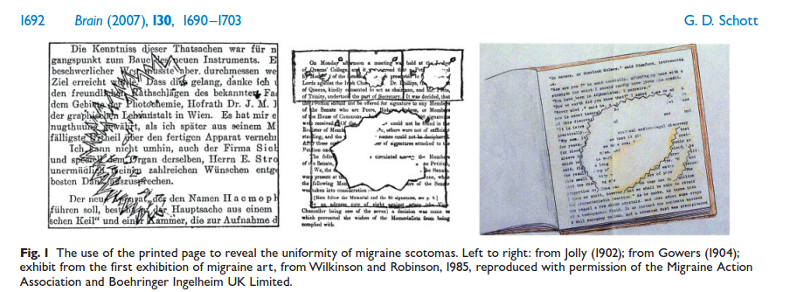
Caractéristiques types de l'aura migraineuse
Peut précéder ou accompagner la phase de céphalées ou peut se produire de façon isolée
Se développe en général sur 5 minutes et dure moins d’une heure
L’aura type est le plus souvent visuelle, mais peut être sensorielle ou de la parole/du langage, ou une combinaison
Les symptômes visuels peuvent être positifs ou négatifs
Le phénomène visuel positif le plus courant est le scotome scintillant, un arc ou une bande de vision absente avec une bordure en zigzag scintillante ou brillante
Chawla J. 2014. Disponible à http://emedicine.medscape.com/article/1142556-overview. Accès le 5 janvier 2014.
Notes:
Speaker’s Notes
L’aura migraineuse se développe en général sur une période de 5 minutes et dure moins d’une heure. L’aura peut précéder ou accompagner la phase de céphalées ou peut se produire de façon isolée.
Même si l’aura type est visuelle, elle peut également être sensorielle ou liée à la parole ou au langage, ou une combinaison d’effets.
Les symptômes visuels de l’aura peuvent être positifs ou négatifs. Le phénomène visuel le plus courant est le scotome scintillant, qui est un arc ou une bande de vision absente avec une bordure en zigzag scintillante ou brillante, tel qu’illustré sur cette diapositive.
Reference
Chawla J. 2014. Available at http://emedicine.medscape.com/article/1142556-overview. Accessed 05 January 2014.

Slide 26
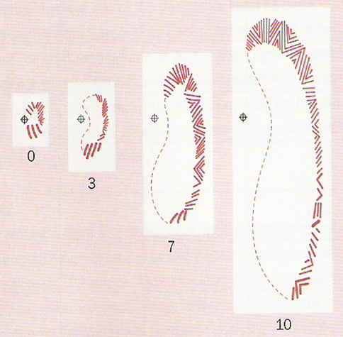
Aura visuelle de la migraine
Aura de Lashley
Notes:
Speaker’s Notes
L’illustration sur la gauche représente un scotome scintillant type qui se produit lors de l’aura migraineuse.
L’illustration sur la droite représente quatre scotomes migraineux subséquents dessinés par Lashley en 1941. Les croix indiquent le centre du regard fixe et les numéros indiquent la durée en minutes qui s’est écoulée pour chaque schéma de renforcement depuis sa première apparition près du centre du regard fixe.
Reference????

Slide 27
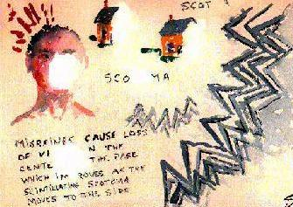
Aura migraineuse
Notes:
Speaker’s Notes
Cette diapositive est une représentation de l’aura migraineuse.

Slide 28
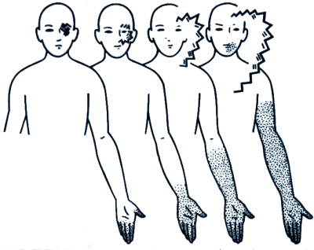
Symptômes somatosensoriels de la migraine (paresthésie-hypoesthésie)
Podoll K. 2005. Somatosensory symptoms. Disponible à : http://www.migraine-aura.com/content/e27891/e27265/e26585/e26970/index_en.html. Accès le 20 mai 2015.
Notes:
Speaker’s Notes
Ce schéma illustre l’aura visuelle avec un scotome scintillant (au-dessus) et l’aura somatosensorielle avec le syndrome digito-lingual (au-dessous) de gauche à droite dans leurs étapes successives de développement.
Les symptômes somatosensoriels de l’aura migraineuse sont des symptômes sensoriels totalement réversibles, notamment des caractéristiques positives (c.-à-d., des fourmis et des picotements) et/ou négatives (c.-à-d., un engourdissement).
Les symptômes sensoriels unilatéraux sont une caractéristique de l’aura type avec céphalées migraineuses, alors que la paraesthésie bilatérale simultanée se produit dans les cas de migraine de type basilaire.
L’aura visuelle avec le scotome scintillant (au-dessus) et l’aura somatosensorielle avec le syndrome digito-lingual (au-dessous) de gauche à droite dans leurs étapes successives de développement.
Reproduit à partir d’Egilius L.H. Spierings, Management of Migraine, 1996. ©1996 Egilius L.H. Spierings
Reference
Podoll K. 2005. Somatosensory symptoms. Available at: http://www.migraine-aura.com/content/e27891/e27265/e26585/e26970/index_en.html. Accessed 20 May, 2015.

Slide 29
Évaluation et diagnostic de la migraine

Slide 30

Question à débattre
Comment évaluez-vous la MIGRAINE dans votre pratique?
Notes:
Speaker’s Notes
Posez la question indiquée sur la diapositive aux participants pour susciter la discussion.

Slide 31
Importance du diagnostic de la migraine
Meilleure qualité de vie
Réduction de
  Handicap
  Dépendance du patient aux opioïdes
  Surconsommation de médicaments analgésiques ou opioïdes
  Risque de complications ou de céphalées liées à une surconsommation de médicaments
  Risque d’évolution vers des céphalées quotidiennes chroniques
Les conséquences de l’absence de diagnostic comprennent une maladie invalidante, une qualité de vie réduite et la perte de possibilités d’intervention précoce
American Headache Society. Brainstorm. 2004. Disponible à : http://www.americanheadachesociety.org/assets/1/7/Book_-_Brainstorm_Syllabus.pdf. Accès le 4 décembre 2014.
Notes:
Speaker’s Notes
Les dépenses en santé pour les patients souffrant de migraines sont plus élevées que celles pour ceux qui n’en souffrent pas. Ceci se vérifie non seulement pour les dépenses liées aux céphalées, mais également pour le traitement de maladies coexistantes telles que la dépression ou l’anxiété. La reconnaissance et un soulagement approprié de la migraine peuvent se traduire par :
Handicap réduit
Meilleure qualité de vie
Dépendance des patients aux opioïdes ou barbituriques réduite
Réduction de la surconsommation de médicaments analgésiques, opioïdes ou barbituriques
Réduction du risque de complications ou de céphalées liées à une surconsommation de médicaments
Réduction du risque de céphalées quotidiennes chroniques
Environ 3 % des personnes souffrant de migraines finissent par souffrir de céphalées quotidiennes chroniques
Prédicteurs : fréquence des céphalées par mois (≥10 jours par mois), obésité et consommation excessive de médicaments analgésiques
Les conséquences de l’absence de diagnostic comprennent une maladie invalidante, une qualité de vie réduite et la perte de possibilités d’intervention précoce.
Reference
American Headache Society. Brainstorm. 2004. Available at: http://www.americanheadachesociety.org/assets/1/7/Book_-_Brainstorm_Syllabus.pdf. Accessed 04 December, 2014.

Slide 32

Céphalées et antécédents du patient : questions-clés à poser aux patients
Début : soudain? progressif?
Fréquence/durée :
  Combien de fois par semaine/mois/année?
  Durée approximative (deux heures, 12 heures, deux jours, etc.)
Site* : uni ou bilatérales? Frontales, temporales ou fronto-temporo-occipitales?
Gravité de la douleur : pire céphalée? Légère, modérée, sévère?
Caractéristiques et autres symptômes liés
Consommation médicamenteuse : relation directe avec un certain médicament?
Antécédents familiaux de migraine?
Qu’est-ce qui améliore ou dégrade les céphalées?
Un changement récent du schéma des céphalées?
Degré de handicap?
États comorbides?
*En cas de céphalées épisodiques
American Headache Society. Brainstorm. 2004. Disponible à : http://www.americanheadachesociety.org/assets/1/7/Book_-_Brainstorm_Syllabus.pdf. Accès le 4 décembre 2014.
Notes:
Speaker’s Notes
Cette diapositive répertorie les questions à poser lorsqu’on examine les antécédents d’un patient et qu’on évalue la possibilité de la migraine.
Reference
American Headache Society. Brainstorm. 2004. Available at: http://www.americanheadachesociety.org/assets/1/7/Book_-_Brainstorm_Syllabus.pdf. Accessed 04 December, 2014.

Slide 33

Évaluation de diagnostic de la migraine
CÉPHALÉE
NON
OUI
Signes avertisseurs?
Diagnostic
Céphalée primaire
Céphalée secondaire
Caractéristiques atypiques
Études
American Headache Society. Brainstorm. 2004. Disponible à : http://www.americanheadachesociety.org/assets/1/7/Book_-_Brainstorm_Syllabus.pdf. Accès le 4 décembre 2014.
Notes:
Speaker’s Notes
Cette diapositive décrit les composantes importantes d’une évaluation de diagnostic de migraine chez un patient.
Reference
American Headache Society. Brainstorm. 2004. Available at: http://www.americanheadachesociety.org/assets/1/7/Book_-_Brainstorm_Syllabus.pdf. Accessed 04 December, 2014.

Slide 34
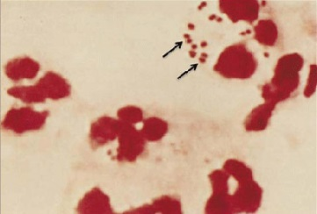
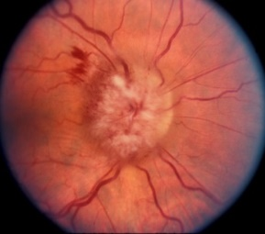
Signaux d’alarme du diagnostic de céphalées
Signal d’alarme | Diagnostic différentiel
Céphalée avec maladie systémique (fièvre, raideur au cou, rash) | Méningite Encéphalite Maladie de Lyme Infection systémique Collagénose avec manifestations vasculaires
Signal d’alarme | Diagnostic différentiel
Nouveau début de céphalée chez un patient atteint du VIH ou d’un cancer | Méningite Abcès cérébral Métastase
Signal d’alarme | Diagnostic différentiel
Présence de déficits neurologiques, œdème papillaire ou changement cognitif | Lésion expansive AVC Hypertension intracrânienne
Les images représentent les états en gras.
American Headache Society. Brainstorm. 2004. Disponible à : http://www.americanheadachesociety.org/assets/1/7/Book_-_Brainstorm_Syllabus.pdf. Accès le 4 décembre 2014.
Notes:
Speaker’s Notes
Il est important d’être conscient des signaux d’alarme lors du diagnostic de céphalées. Cette diapositive répertorie plusieurs signaux d’alarme à surveiller et des diagnostics différentiels associés possibles.
Les images de cette diapositive représentent les états en gras dans le tableau.
Reference
American Headache Society. Brainstorm. 2004. Available at: http://www.americanheadachesociety.org/assets/1/7/Book_-_Brainstorm_Syllabus.pdf. Accessed 04 December, 2014.

Slide 35
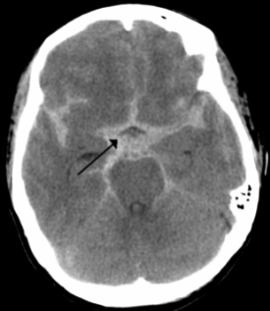
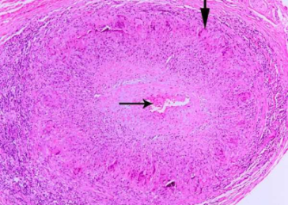
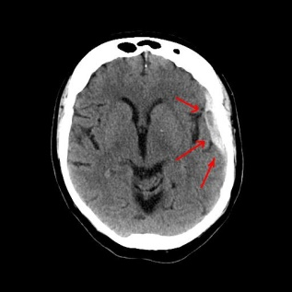
Signaux d’alarme du diagnostic de céphalées
Signal d’alarme | Diagnostic différentiel
Début de céphalée soudain | Hémorragie méningée Syndrome de vasoconstriction cérébrale réversible Dissection des artères cervicales Thrombose cérébrale veineuse Apoplexie pipuitaire Hémorragie ou malformation artérioveineuse Lésion expansive
Signal d’alarme | Diagnostic différentiel
La céphalée commence chez un patient âgé de plus de 50 ans | Artérite giganto-cellulaire (artérite temporale) Lésion expansive
Signal d’alarme | Diagnostic différentiel
Accélération du schéma des céphalées | Lésion expansive Hématome sous-dural Surconsommation de médicament
Les images représentent les états en gras
American Headache Society. Brainstorm. 2004. Disponible à : http://www.americanheadachesociety.org/assets/1/7/Book_-_Brainstorm_Syllabus.pdf. Accès le 4 décembre 2014.
Notes:
Speaker’s Notes
Il est important d’être conscient des signaux d’alarme lors du diagnostic de céphalées. Cette diapositive répertorie plusieurs signaux d’alarme à surveiller et des diagnostics différentiels associés possibles.
Les images de cette diapositive représentent les états en gras dans le tableau.
Reference
American Headache Society. Brainstorm. 2004. Available at: http://www.americanheadachesociety.org/assets/1/7/Book_-_Brainstorm_Syllabus.pdf. Accessed 04 December, 2014.

Slide 36
Critères de diagnostic de la migraine sans aura de l’ICHD-3
Au moins cinq crises qui répondent aux critères B à D
Crises de céphalées durant 4 à 72 heures (non traitées ou mal traitées)
Céphalées ayant ≥ 2 des caractéristiques suivantes
Site unilatéral
Qualité pulsatile
Intensité modérée ou grave de la douleur
Aggravation par l’activité physique habituelle ou menant à l’éviter*
Pendant les céphalées, ≥ 1 des éléments suivants
Nausées et/ou vomissements
Photophobie et phonophobie
Pas mieux expliqué par un autre diagnostic ICHD-3
Lien vers le diasgnostic de la migraine sans aura de l’ICHD-3
*Par exemple, marcher ou monter des escaliers
ICHD = Classification internationale des céphaléesI
Comité de classification des céphalées de l’International Headache Society (IHS). Cephalalgia. 2013;33(9):629-808.
Notes:
Speaker’s Notes
Cette diapositive répertorie les critères de l’International Headache Society concernant la migraine sans aura.
Reference
Headache Classification Committee of the International Headache Society (IHS). The International Classification of Headache Disorders, 3rd edition (beta version). Cephalalgia. 2013;33(9):629-808.

Slide 37
Critères de diagnostic de la migraine avec aura de l’ICHD-3
Au moins deux crises qui répondent aux critères B et C
Un ou plusieurs des symptômes d’aura totalement réversibles suivants :
Visuel
Sensoriel
Parole et/ou langage
Moteur
Tronc cérébral
Rétinien
Au moins deux des éléments suivants :
Au moins un symptôme d’aura se répand progressivement sur ≥ 5 minutes, et/ou deux ou plusieurs symptômes se produisent à la suite
Chaque symptôme d’aura individuel dure 5 à 60 minutes
Au moins un symptôme d’aura est unilatéral
L’aura est accompagnée, ou suivie dans un délai de 60 minutes, de céphalées
Pas mieux expliqué par un autre diagnostic de l’ICHD-3 et l’accident ischémique transitoire a été exclu
Lien vers le diagnostic de la migraine avec aura de l’ICHD-3
ICHD = Classification internationale des céphalées
Comité de classification des céphalées de l’International Headache Society (IHS). Cephalalgia. 2013;33(9):629-808.
Notes:
Speaker’s Notes
Cette diapositive répertorie les critères de l’International Headache Society concernant la migraine avec aura.
Reference
Headache Classification Committee of the International Headache Society (IHS). The International Classification of Headache Disorders, 3rd edition (beta version). Cephalalgia. 2013;33(9):629-808.

Slide 38
Critères de diagnostic de la migraine chronique de l’ICHD-3
Céphalées (de type tension et/ou migraineuses) ≥ 15 jours/mois pendant plus de 3 mois et répondant aux critères B et C
Se produisant chez un patient qui a eu ≥ 5 crises répondant aux critères B à D de la migraine avec aura et/ou les critères B et C de la migraine avec aura
≥ 8 jours/mois pendant plus de 3 mois, répondant à l’un des critères suivants :
Critères C et D de la migraine sans aura
Critères B et C de la migraine avec aura
Considérée par le patient comme une migraine au début et soulagée par un dérivé du triptan ou de l’ergot
Pas mieux expliqué par un autre diagnostic de l’ICHD-3
Lien vers le diagnostic de la migraine chronique de l’ICHD-3
ICHD = Classification internationale des céphalées
Comité de classification des céphalées de l’International Headache Society (IHS). Cephalalgia. 2013;33(9):629-808.
Notes:
Speaker’s Notes
Cette diapositive répertorie les critères de l’International Headache Society concernant la migraine chronique.
Reference
Headache Classification Committee of the International Headache Society (IHS). The International Classification of Headache Disorders, 3rd edition (beta version). Cephalalgia. 2013;33(9):629-808.

Slide 39
Outils pour l’évaluation, le traitement et l’imagerie des migraines

Slide 40
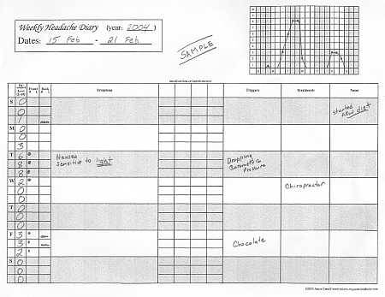
Journal des céphalées
Les patients doivent noter :
La date, l’heure de début et de fin
Les symptômes préalables
L’intensité sur une échelle
Les déclencheurs soupçonnés
N’IMPORTE QUEL médicament pris, notamment les médicaments sans ordonnance – noter la posologie prise, le nombre de comprimés pris ce jour
Le soulagement (complet/partiel/absent)
Le rapport avec le cycle menstruel
American Headache Society, 2004. Disponible à : http://www.americanheadachesociety.org/assets/1/7/Book_-_Brainstorm_Syllabus.pdf; National Institute for Health and Care Excellence . Diagnosis and management of headache in young people and adults. CG150. Londres : NICE; 2012. Disponible à : https://www.nice.org.uk/guidance/cg150/resources/guidance-headaches-pdf. Accès le 20 mai 2015.
Notes:
Speaker’s Notes
Certains patients trouvent les journaux des céphalées très utiles pour identifier et éliminer les facteurs qui influencent leurs maux de tête. Les journaux peuvent être de simples carnets ou un calendrier mural, ou peuvent être assez élaborés. Le patient doit au minimum essayer de noter l’information suivante :
La date, l’heure de début et de fin
Les symptômes préalables
L’intensité sur une échelle
Les déclencheurs soupçonnés
N’IMPORTE QUEL médicament pris, notamment les médicaments sans ordonnance – noter la posologie prise, le nombre de comprimés pris ce jour
Le soulagement (complet/partiel/absent)
Le rapport avec le cycle menstruel
Les directives concernant les céphalées du National Institute for Health and Care Excellence (NICE) suggèrent d’utiliser un journal des céphalées pour favoriser le diagnostic des céphalées primaires. Les patients doivent noter tous les renseignements liés aux céphalées pendant au moins 8 semaines.
References
American Headache Society. Brainstorm. 2004. Available at: http://www.americanheadachesociety.org/assets/1/7/Book_-_Brainstorm_Syllabus.pdf. Accessed 04 December, 2014.
National Institute for Health and Care Excellence . Diagnosis and management of headache in young people and adults. CG150. London: NICE; 2012. Available at: https://www.nice.org.uk/guidance/cg150/resources/guidance-headaches-pdf. Accessed 20 May, 2015.
Image source: http://www.relieve-migraine-headache.com/diary-headache-migraine.html

Slide 41
Brefs dépistages de la migraine, impact de la migraine et réaction au traitement
 | Test | Commentaires
Dépistage et diagnostic | ID Chronic Migraine¹ | 12 éléments; identifie les patients souffrant de migraine chronique Peut être utilisé par les patients ou les médecins
 | ID-Migraine² | Outil à 3 éléments Simple et fiable; utilisation en soins de santé primaires
Évaluation de l’impact de la migraine | MIDAS (Migraine Disability Assessment)³ | Outil à 5 éléments pour noter le nombre de jours de réduction significative d’activité en raison de la migraine au cours des 3 derniers mois
 | Headache Impact Test™-6 (HIT-6)⁴ | Couvre 6 catégories Utile dans la pratique clinique et la recherche
Évaluation de la réaction à la thérapie | Migraine Therapy Assessment Questionnaire (MTOQ®)⁵ | Questionnaire à 5 éléments adapté à une utilisation par les médecins généralistes Identifie le traitement sous-optimal de la migraine
 | Migraine-ACT (Assessment of Current Therapy)^{6,7} | Questionnaire à 4 éléments Identifie les patients dont le traitement aigu doit changer
1. Lipton RB et al. Neurology. 2003;61:375-82; 2. Maizels M, Burchette R. Headache. 2003;43(5):441-50; 3. Stewart WF et al. Neurology. 2001;56(6 Suppl 1):S20-8; 4. Kosinski M et al. Qual Life Res. 2003;12(8):963-74; 5. Lipton RB et al. Cephalalgia. 2009;29(7):751-9; 6. Dowson AJ et al. Curr Med Res Opin. 2004;20(7):1125-35;
7. Kilminster SG et al. Headache. 2006;46(4):553-62.
Notes:
Speaker’s Notes
Cette diapositive résume une partie des outils disponibles pour le dépistage des patients et le diagnostic de la migraine.
References
Lipton RB, Dodick D, Sadovsky R et al. A self-administered screener for migraine in primary care: The ID Migraine™ validation study. Neurology. 2003;61:375-82.
Maizels M, Burchette R. Rapid and sensitive paradigm for screening patients with headache in primary care settings. Headache. 2003;43:441-50.
Stewart WF, Lipton RB, Dowson AJ, Sawyer J. Development and testing of the Migraine Disability Assessment (MIDAS) Questionnaire to assess headache-related disability. Neurology. 2001;56(6 Suppl 1):S20-8.
Kosinski M, Bayliss MS, Bjorner JB et al. A six-item short-form survey for measuring headache impact: the HIT-6. Qual Life Res. 2003;12:963-74.
Lipton RB, Kolodner K, Bigal ME et al. Validity and reliability of the Migraine-Treatment Optimization Questionnaire. Cephalalgia. 2009;29:751-9.
Dowson AJ, Tepper SJ, Baos V et al. Identifying patients who require a change in their current acute migraine treatment: the Migraine Assessment of Current Therapy (Migraine-ACT) questionnaire. Curr Med Res Opin. 2004;20:1125-35.
Kilminster SG, Dowson AJ, Tepper SJ et al. Reliability, validity, and clinical utility of the Migraine-ACT questionnaire. Headache. 2006;46:553-62.

Slide 42
Imagerie de la migraine
American Academy of Neurology
À envisager uniquement chez les patients souffrant de migraine avec des schémas de céphalées ou des signes neurologiques atypiques
U.S. Headache Consortium
À envisager chez les patients souffrant de céphalées non aiguës et aux résultats d’examen neurologique non expliqués
En général, pas garantie chez les patients dont l’examen neurologique est normal
  Un seuil inférieur peut s’appliquer si les céphalées ont des caractéristiques atypiques ou ne correspondent pas exactement à la définition de la migraine
Ne pas capturer d’images chez les patients souffrant de céphalées stables qui répondent aux critères de la migraine
Si l’IRM est disponible, ne pas faire de tomodensitométrie, sauf en cas d’urgence
Aukerman G et al. Am Fam Physician. 2002;66(11):2123-30; Loder E et al. Headache. 2013;53(10):1651-9.
Notes:
Speaker’s Notes
L’imagerie n’est pas recommandée de façon universelle pour diagnostiquer la migraine.
Selon l’American Academy of Neurology, l’imagerie ne doit être envisagée que chez les patients souffrant de migraine avec des schémas de céphalées ou des signes neurologiques atypiques.
Selon l’U.S. Headache Consortium, l’imagerie doit être envisagée chez les patients souffrant de céphalées non aiguës et aux résultats d’examen neurologique non expliqués. L’imagerie n’est en général pas garantie chez les patients dont l’examen neurologique est normal. Cependant, un seuil inférieur peut s’appliquer si les céphalées ont des caractéristiques atypiques ou ne correspondent pas exactement à la définition de la migraine.
Les patients souffrant de céphalées stables qui répondent aux critères de diagnostic de la migraine ne doivent pas faire d’imagerie. Si l’IRM est disponible, il ne faut pas procéder à une tomodensitométrie, sauf en cas d’urgence.
Reference
Aukerman G, Knutson D, Miser WF. Management of the acute migraine headache. Am Fam Physician. 2002;66(11):2123-30.

Slide 43
Le poids de la migraine pour le patient

Slide 44
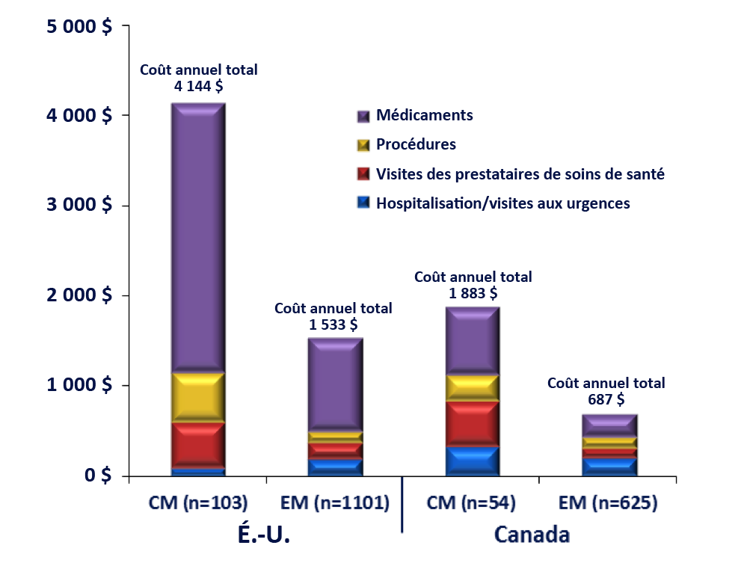
Impact économique de la migraine : Amérique du Nord
*Sujet migraineux ayant un suivi médical
CM = migraine chronique; EM = migraine épisodique
1. OMS 2012. Headache disorders. Disponible à : http://www.who.int/mediacentre/factsheets/fs277/en/. Accès le 1er décembre 2014; 2. Harwood RH et al. Bull World Health Organ. 2004; 82(4): 251-8; 3. Steiner TJ et al. J Headache Pain. 2013;14(1):1; 4. Stokes M et al. Headache. 2011;51(7):1058-77; 5. Bloudek LM et al. J Headache Pain. 2012;13(5):361-78.
Notes:
Speaker’s Notes
La migraine est associée au même niveau de handicap que la démence, la tétraplégie et la psychose aiguë² et représente 1,3 % des années vécues avec une invalidité^{1.} La migraine est également associée à des coûts de soins de santé importants^{4,5.} Le chiffre sur cette diapositive décrit l’impact économique de la migraine en Amérique du Nord.
References
World Health Organization. Headache disorders. Fact sheet number 277. 2012. Available at: http://www.who.int/mediacentre/factsheets/fs277/en/.
Harwood RH, Sayer AA, Hirschfeld M. Current and future worldwide prevalence of dependency, its relationship to total population, and dependency ratios. Bull World Health Organ. 2004; 82(4): 251-8.
Steiner TJ, Stovner LJ, Birbeck GL. Migraine: the seventh disabler. J Headache Pain. 2013;14(1):1.
Stokes M, Becker WJ, Lipton RB et al. Cost of health care among patients with chronic and episodic migraine in Canada and the USA: results from the International Burden of Migraine Study (IBMS). Headache. 2011;51(7):1058-77.
Bloudek LM, Stokes M, Buse DC et al. Cost of healthcare for patients with migraine in five European countries: results from the International Burden of Migraine Study (IBMS). J Headache Pain. 2012;13(5):361-78.

Slide 45
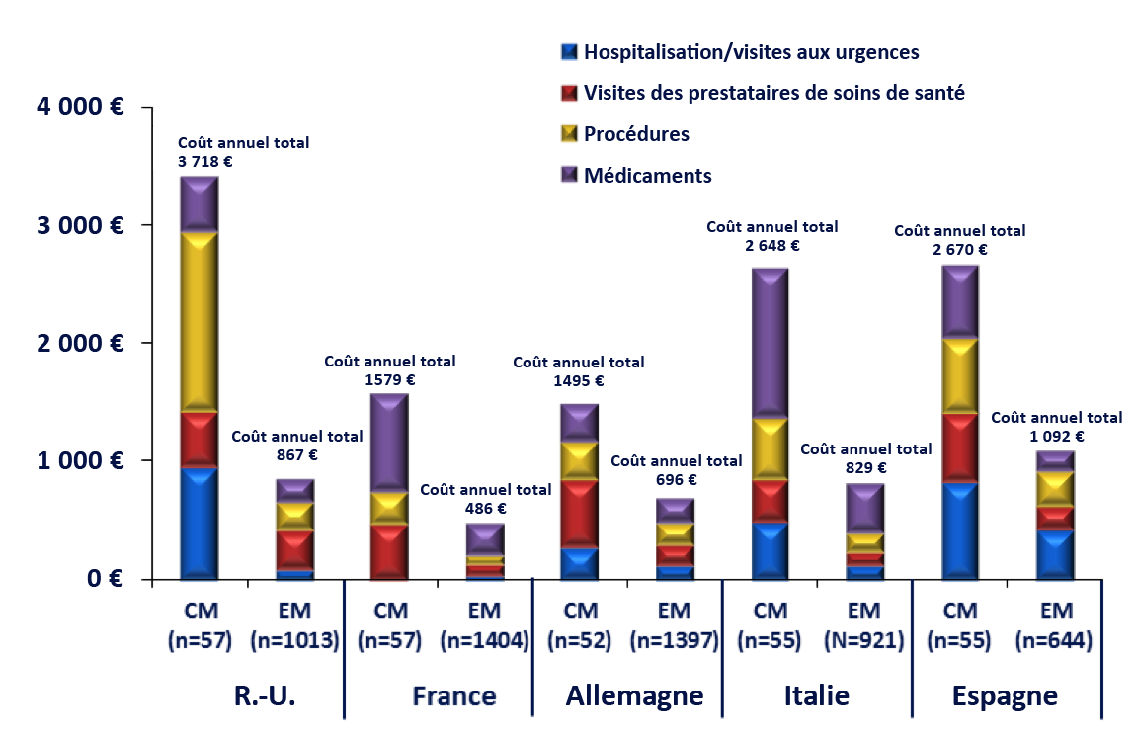
Impact économique de la migraine : Europe
* Sujet migraineux ayant un suivi médical
CM = migraine chronique; EM = migraine épisodique
1. OMS 2012. Headache disorders. Disponible à : http://www.who.int/mediacentre/factsheets/fs277/en/. Accès le 1er décembre 2014; 2. Harwood RH et al. Bull World Health Organ. 2004; 82(4): 251-8; 3. Steiner TJ et al. J Headache Pain. 2013;14(1):1; 4. Stokes M et al. Headache. 2011;51(7):1058-77; 5. Bloudek LM et al. J Headache Pain. 2012;13(5):361-78.
Notes:
Speaker’s Notes
La migraine est associée au même niveau de handicap que la démence, la tétraplégie et la psychose aiguë² et représente 1,3 % des années vécues avec une invalidité^{1.} La migraine est également associée à des coûts de soins de santé importants^{4,5.} Le chiffre sur cette diapositive décrit l’impact économique de la migraine en Europe.
References
World Health Organization. Headache disorders. Fact sheet number 277. 2012. Available at: http://www.who.int/mediacentre/factsheets/fs277/en/.
Harwood RH, Sayer AA, Hirschfeld M. Current and future worldwide prevalence of dependency, its relationship to total population, and dependency ratios. Bull World Health Organ. 2004; 82(4): 251-8.
Steiner TJ, Stovner LJ, Birbeck GL. Migraine: the seventh disabler. J Headache Pain. 2013;14(1):1.
Stokes M, Becker WJ, Lipton RB et al. Cost of health care among patients with chronic and episodic migraine in Canada and the USA: results from the International Burden of Migraine Study (IBMS). Headache. 2011;51(7):1058-77.
Bloudek LM, Stokes M, Buse DC et al. Cost of healthcare for patients with migraine in five European countries: results from the International Burden of Migraine Study (IBMS). J Headache Pain. 2012;13(5):361-78.

Slide 46
Impact de la migraine sur la vie quotidienne du patient
Lipton RB et al. Headache. 2001;41(7):646-57.
Notes:
Speaker’s Notes
Pour de nombreux patients, la migraine a un impact négatif important sur la vie quotidienne. Ceci peut se mesurer à l’aide du temps non passé à des activités habituelles comme le travail, les activités sociales et les responsabilités domestiques.
Reference
Lipton RB, Stewart WF, Diamond S et al. Prevalence and burden of migraine in the United States: data from the American Migraine Study II. Headache. 2001;41(7):646-57.

Slide 47
Comorbidités de la migraine
Forte corrélation avec¹
  L’anxiété
  La dépression
  Les troubles du sommeil
  Les troubles de la douleur chronique (fibromyalgie, douleur chronique du bas du dos, syndrome du côlon irritable)
  L’épilepsie
  Les vertiges
La migraine avec aura, mais pas la migraine sans aura, est un facteur de risque d’AVC ischémique et de lésions cérébrales silencieuses sur l’IRM²
  En particulier chez les femmes souffrant de crises fréquentes
Anxiété dans l’enfance³
Antécédents d’abus dans l’enfance^{4,5}
Antécédents de mal des transports dans l’enfance^{6,7}
Associés au développement de céphalées à l’âge adulte
1. IASP Fact Sheet – Epidemiology of Headache 2012; Goodwin RD et al. Am J Public Health. 2003;93:1065-7; 2. Antonaci F et al. J Headache Pain. 2011;12:115-25; 3. Braccili T et al. Eur Rev Med Pharmacol Sci. 1999;3:37-9; 4. Tietjen GE et al. Headache. 2010;50:20-31; 5. Tietjen GE et al. Headache. 2010;50:32-41; 6. Cuomo-Granston A, Drummond PD. Prog Neurobiol. 2010;91:300-12; 7. Jan MM. J Paediatr Child Health. 1998;34:483-4.
Notes:
Speaker’s Notes
Il y a une forte corrélation entre la migraine et un certain nombre d’autres maladies, notamment l’anxiété, la dépression, les troubles du sommeil, les troubles de la douleur chronique, l’épilepsie et les vertiges. En outre, la migraine avec aura (mais pas la migraine sans aura) est un facteur de risque d’AVC ischémique et de lésions cérébrales de l’IRM, en particulier chez les femmes migraineuses souffrant de crises fréquentes.
Le développement de la migraine à l’âge adulte est associé à l’anxiété, les abus et les antécédents de mal des transports dans l’enfance.
References
Goodwin RD, Hoven CW, Murison R, Hotopf M. Association between childhood physical abuse and gastrointestinal disorders and migraine in adulthood. Am J Public Health. 2003;93:1065-7.
Antonaci F, Nappi G, Galli F et al. Migraine and psychiatric comorbidity: a review of clinical findings. J Headache Pain. 2011;12:115-25.
Braccili T, Montebello D, Verdecchia P et al. Evaluation of anxiety and depression in childhood migraine. Eur Rev Med Pharmacol Sci. 1999;3:37-9.
Tietjen GE, Brandes JL, Peterlin BL et al. Childhood maltreatment and migraine (part I). Prevalence and adult revictimization: a multicenter headache clinic survey. Headache. 2010;50:20-31.
Tietjen GE, Brandes JL, Peterlin BL et al. Childhood maltreatment and migraine (part II). Emotional abuse as a risk factor for headache chronification. Headache. 2010;50:32-41.
Cuomo-Granston A, Drummond PD. Migraine and motion sickness: what is the link? Prog Neurobiol. 2010;91:300-12.
Jan MM. History of motion sickness is predictive of childhood migraine. J Paediatr Child Health. 1998;34:483-4.

Slide 48
Soulagement de la migraine

Slide 49

Question à débattre
COMMENT TRAITEZ-VOUS LA MIGRAINE?
Notes:
Speaker’s Notes
Posez la question indiquée sur la diapositive aux participants pour susciter la discussion.

Slide 50
Soulagement de la migraine
Stratégies préemptives
Utilisées en cas de déclencheur de céphalées connu
Stratégies aiguës
Pour faire cesser les crises
Stratégies préventives
Pour prévenir la récurrence des crises
Fumal A, Schoenen J. Neuropsychiatr Dis Treat. 2008;4(6):1043-57; American Headache Society. Brainstorm. 2004. Disponible à : http://www.americanheadachesociety.org/assets/1/7/Book_-_Brainstorm_Syllabus.pdf. Accès le 4 décembre 2014.
Notes:
Speaker’s Notes
Le traitement de la migraine peut être aigu, préemptif ou préventif.
Le traitement aigu est commencé pendant une crise pour soulager la douleur et l’incapacité et faire cesser l’évolution de la crise.
Le traitement préemptif est utilisé en cas de déclencheur de céphalées connu, par exemple un exercice ou une activité sexuelle, et pour les patients qui souffrant d’une exposition limitée dans le temps à un déclencheur, par exemple l’ascension à une altitude élevée ou la menstruation.
Le traitement préventif est maintenu pendant des mois ou même des années pour réduire la fréquence, la gravité et la durée des crises. Les patients prenant des médicaments préventifs peuvent également utiliser des médicaments aigus ou préemptifs.
References
Fumal A, Schoenen J. Current migraine management - patient acceptability and future approaches. Neuropsychiatr Dis Treat. 2008;4(6):1043-57.
American Headache Society. Brainstorm. 2004. Available at: http://www.americanheadachesociety.org/assets/1/7/Book_-_Brainstorm_Syllabus.pdf. Accessed 04 December, 2014.

Slide 51
Évaluation des déclencheurs de la migraine
Les déclencheurs ne doivent pas être confondus avec la cause de la céphalée
Tous les déclencheurs n’agissent pas de façon équivalente pour provoquer une céphalée
Plusieurs déclencheurs ou une combinaison de déclencheurs peuvent être nécessaires pour provoquer une céphalée
Types de déclencheurs
  Liés aux menstruations
  Liés au stress
  Environnementaux
  Hormonaux
  Liés au régime alimentaire (par ex., caféine, jeûne/sauter des repas, alcool)
  Comportementaux (sommeil)
On doit conseiller aux patients d’éviter les déclencheurs connus si possible et on doit les conseiller sur le mode de vie et la gestion du stress
American Headache Society. Brainstorm. 2004. Disponible à http://www.americanheadachesociety.org/assets/1/7/Book_-_Brainstorm_Syllabus.pdf. Accès le 4 décembre 2014;
Notes:
Speaker’s Notes
Comprendre les déclencheurs des céphalées peut aider les patients à contrôler leurs maux de tête et les orienter pour changer des comportements qui peuvent aider à réduire leur souffrance. Cependant, il est important de noter que la gestion des déclencheurs n’éliminera pas toutes les céphalées chez la plupart des patients.
Le fait de trop insister sur l’élimination des déclencheurs peut réduire la qualité de vie et contribuer au poids de la maladie. De nombreux patients comprennent bien les facteurs qui précipitent leurs migraines. La réaction aux déclencheurs est très individuelle.
Tout ce qui cause une céphalée plus de la moitié du temps dans un délai de 24 heures doit être considéré comme un déclencheur.
Les points à ne pas oublier sur les déclencheurs sont répertoriés ci-dessous. Cette liste peut être utilisée comme outil pour aider les patients à réfléchir aux facteurs qui peuvent influencer l’apparition de leurs céphalées.
Les déclencheurs ne doivent pas être confondus avec la cause de la céphalée
Les déclencheurs peuvent être liés au stress, environnementaux, hormonaux, liés au régime alimentaire ou comportementaux (sommeil)
La menstruation est un déclencheur puissant pour beaucoup de femmes souffrant de migraines, mais pas toutes
Tous les déclencheurs n’agissent pas de façon équivalente pour provoquer des céphalées
Il peut y avoir un facteur de « charge » exigeant la présence de plusieurs déclencheurs ou d’une combinaison de déclencheurs particuliers pour provoquer une céphalée
Les perturbations du sommeil, le jeûne ou le fait de sauter des repas, la caféine et l’alcool sont des déclencheurs courants pour la plupart des individus; les éviter est généralement recommandé :
Reference
American Headache Society. Brainstorm. 2004. Available at: http://www.americanheadachesociety.org/assets/1/7/Book_-_Brainstorm_Syllabus.pdf. Accessed 04 December, 2014.

Slide 52
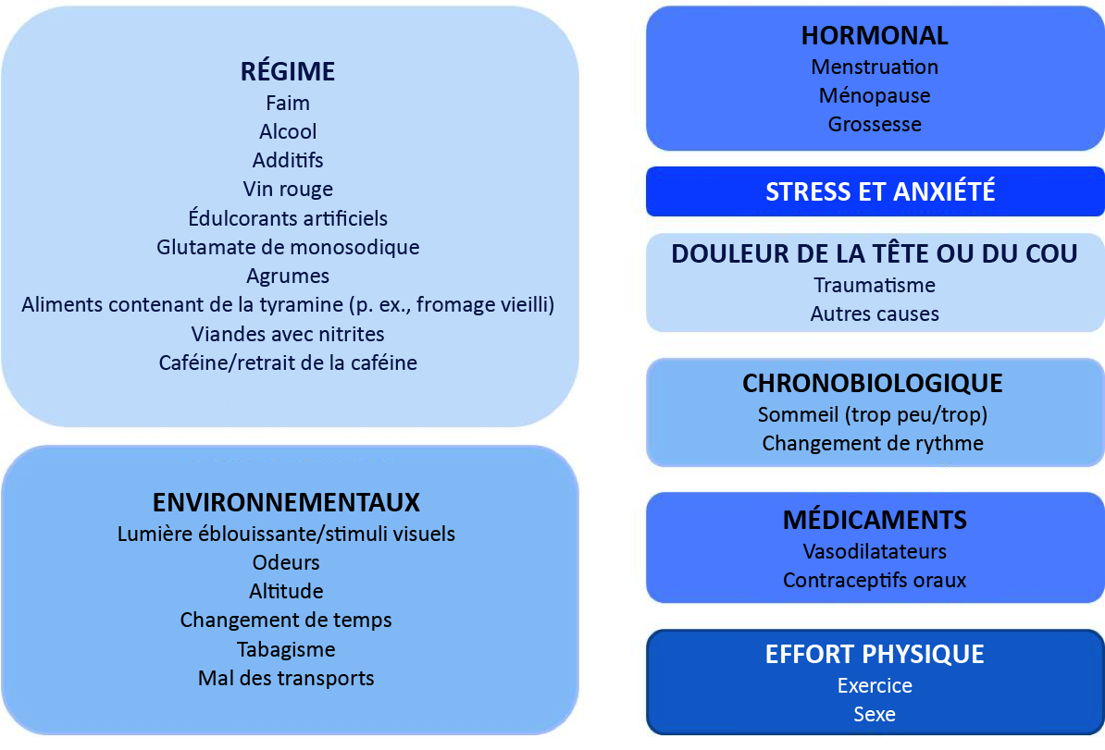
Déclencheurs de la migraine couramment signalés
ENVIRONMENTAL
Light glare/visual stimuli
Odors
Altitude
Weather change
Smoking
Motion sickness
American Headache Society. Brainstorm. 2004. Disponible à : http://www.americanheadachesociety.org/assets/1/7/Book_-_Brainstorm_Syllabus.pdf. Accès le 4 décembre 2014; Chawla J. 2014. Disponible à http://emedicine.medscape.com/article/1142556-overview. Accès le 5 janvier 2014.
Notes:
Speaker’s Notes
Cette diapositive répertorie certains déclencheurs courants de la migraine. Il faut porter une attention particulière à la caféine, car c’est un déclencheur courant et qu’elle est présente dans de nombreux aliments, boissons et médicaments populaires. Il peut être utile de fournir aux patients une liste des produits et de leur teneur probable en caféine pour les aider à réduire leur prise de caféine.
Reference
American Headache Society. Brainstorm. 2004. Available at: http://www.americanheadachesociety.org/assets/1/7/Book_-_Brainstorm_Syllabus.pdf. Accessed 04 December, 2014.

Slide 53
Objectifs du traitement aigu de la migraine
Traiter les crises rapidement et de façon cohérente et éviter la récurrence
Restaurer le fonctionnement du patient dans les domaines personnel, social et professionnel
Minimiser l’utilisation de médicaments de secours
Éliminer ou réduire les effets indésirables
Optimiser les autosoins et réduire la nécessité d’utiliser les ressources
Fournir des soins rentables
American Headache Society. Brainstorm. 2004. Disponible à : http://www.americanheadachesociety.org/assets/1/7/Book_-_Brainstorm_Syllabus.pdf. Accès le 4 décembre 2014.
Notes:
Speaker’s Notes
Cette diapositive répertorie les objectifs du traitement aigu de la migraine.
Reference
American Headache Society. Brainstorm. 2004. Available at: http://www.americanheadachesociety.org/assets/1/7/Book_-_Brainstorm_Syllabus.pdf. Accessed 04 December, 2014.

Slide 54
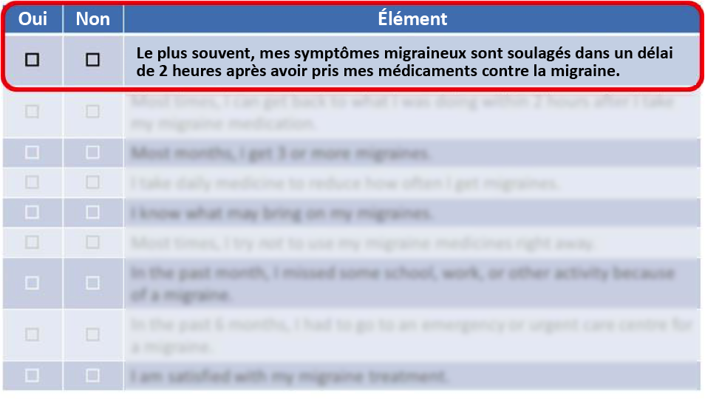
Qu'est-ce qu'un traitement réussi d'une crise de migraine?
2 heures de réaction sans douleur et réaction sans douleur maintenue (c.-à-d., absence de douleur sans récurrence ni utilisation de médicaments de secours ou d’étude 2 à 24 heures après la dose)
Migraine Therapy Assessment Questionnaire (MTAQ®)
Silberstein SD et al. Curr Med Res Opin. 2013;29(7):861-7; Chatterton ML et al. Headache. 2002;42(10):1006-15.
Notes:
Speaker’s Notes
Un traitement réussi d’une crise de migraine se définit par une réaction sans douleur de 2 heures et une réaction sans douleur maintenue et correspond au questionnaire Migraine Therapy Assessment Questionnaire (MTAQ®).
References
Silberstein SD, Newman LC, Marmura MJ et al. Efficacy endpoints in migraine clinical trials: the importance of assessing freedom from pain. Curr Med Res Opin. 2013;29(7):861-7.
Chatterton ML, Lofland JH, Shechter A et al. Reliability and validity of the migraine therapy assessment questionnaire. Headache. 2002;42(10):1006-15.

Slide 55
U.S. Headache Consortium : objectifs du traitement de la migraine
Objectifs d’un traitement à long terme de la migraine |  | Objectifs d’un traitement réussi des crises migraineuses aiguës
Réduire la fréquence et la gravité des migraines Réduire l’incapacité Améliorer la qualité de vie Prévenir les céphalées Éviter l’escalade de la surconsommation de médicaments Apprendre et permettre aux patients de soulager leur maladie |  | Traiter les crises rapidement et de façon cohérente sans récurrence Restaurer la capacité de fonctionnement du patient Minimiser la consommation de médicaments de secours Optimiser les autosoins pour un soulagement global Être rentable dans le soulagement global Provoquer un minimum voire aucun effet indésirable
Matchar DB et al. Disponible à : http://tools.aan.com/professionals/practice/pdfs/gl0087.pdf. Accès le 27 novembre 2014.
Notes:
Speaker’s Notes
Cette diapositive répertorie les objectifs du traitement à long terme de la migraine et d’un traitement réussi des crises migraineuses aiguës selon l’U.S. Headache Consortium.
Reference
Matchar DB, Young WB, Rosenberg JH et al. Evidence-based guidelines for migraine headache in the primary care setting: pharmacological management of acute attacks. U.S. Headache Consortium. Available at: http://tools.aan.com/professionals/practice/pdfs/gl0087.pdf. Accessed 27 November, 2014.

Slide 56
Aperçu du traitement de la migraine
Traitement de la migraine
Comportemental
Prophylaxie
Épisodes aigus
Appareils de
Traitements
Traitements spécifiques
neuromodulation
autres
Bêta-bloquants
AINS n.s.
Antinauséeux
Triptans
Dihydroergotamine
Bloqueurs des canaux
sodiques
Antidépresseurs tricycliques
Anticonvulsifs
Toxine
d’onabotulinum A
Notes:
Speaker’s Notes
Le traitement de la migraine peut se diviser en deux : le traitement prophylactique et le traitement des crises migraineuses aiguës.
La prophylaxie peut impliquer une modification du comportement, une neuromodulation ou une pharmacothérapie.
Les épisodes aigus peuvent être traités à l’aide de traitements spécifiques ou autres ou d’appareils de neuromodulation.

Slide 57
Soulagement non pharmacologique de la migraine
Procédural
Comportemental

Slide 58
Traitement non pharmacologique de la migraine
Traitement | Commentaires
Massage | Degrés variés d’efficacité
Yoga | Réduit la fréquence des migraines et les caractéristiques cliniques associées
Relaxation, rétroaction biologique et thérapie comportementale | Réduit la fréquence et la gravité des migraines Réduit le risque de passage des migraines épisodiques à chroniques
Acupuncture/ Procédural | Données en conflit Une étude a révélé que l’acupuncture était plus efficace que le topiramate dans la prophylaxie des migraines chroniques
Holland S et al. Neurology. 2012;78(17):1346-53; Lester M. 2012. Disponible à : http://nccam.nih.gov/sites/nccam.nih.gov/files/D462.pdf. Accès le 14 décembre 2014; John PJ et al. Headache. 2007;47(5):654-61; Mauskop A. Continuum (Minneap Minn). 2012;18(4):796-806; Linde K et al. JAMA. 2005;293(17):2118-25; Yang CP et al. Cephalalgia. 2011;31(15):1510-21; Guyuron Bet al. Plast Reconstr Surg. 2009;124(2):461-8; Guyuron B et al. Plast Reconstr Surg. 2011;127(2):603-8; Mullally WJ et al. Pain Physician. 2009;12:1005-11; Pistoia F et al. Curr Pain Headache Rep. 2013;17:304.
Notes:
Speaker’s Notes
Cette diapositive définit des approches non pharmacologiques du soulagement de la migraine. Les données sur ces méthodes sont souvent en conflit.
References
Holland S, Silberstein SD, Freitag F et al. Evidence-based guideline update: NSAIDs and other complementary treatments for episodic migraine prevention in adults: report of the Quality Standards Subcommittee of the American Academy of Neurology and the American Headache Society. Neurology. 2012;78(17):1346-53.
Lester M. 2012. Headaches and complementary health approaches. Available at: http://nccam.nih.gov/sites/nccam.nih.gov/files/D462.pdf. Accessed 14 December, 2014.
John PJ, Sharma N, Sharma CM, Kankane A. Effectiveness of yoga therapy in the treatment of migraine without aura: a randomized controlled trial. Headache. 2007;47(5):654-61.
Mauskop A. Nonmedication, alternative, and complementary treatments for migraine. Continuum (Minneap Minn). 2012;18(4):796-806.
Linde K, Streng A, Jürgens S et al. Acupuncture for patients with migraine: a randomized controlled trial. JAMA. 2005;293(17):2118-25.
Yang CP, Chang MH, Liu PE et al. Acupuncture versus topiramate in chronic migraine prophylaxis: a randomized clinical trial. Cephalalgia. 2011;31(15):1510-21.
Guyuron B, Reed D, Kriegler JS et al. A placebo-controlled surgical trial of the treatment of migraine headaches. Plast Reconstr Surg. 2009;124(2):461-8.
Guyuron B, Kriegler JS, Davis J, Amini SB. Five-year outcome of surgical treatment of migraine headaches. Plast Reconstr Surg. 2011;127(2):603-8.
Mullally WJ, Hall K, Goldstein R. Efficacy of biofeedback in the treatment of migraine and tension type headaches. Pain Physician. 2009;12:1005-11.
Pistoia F, Sacco S, Carolei A. Behavioral therapy for chronic migraine. Curr Pain Headache Rep. 2013;17:304.

Slide 59
Soulagement pharmacologique de crise migraineuse

Slide 60
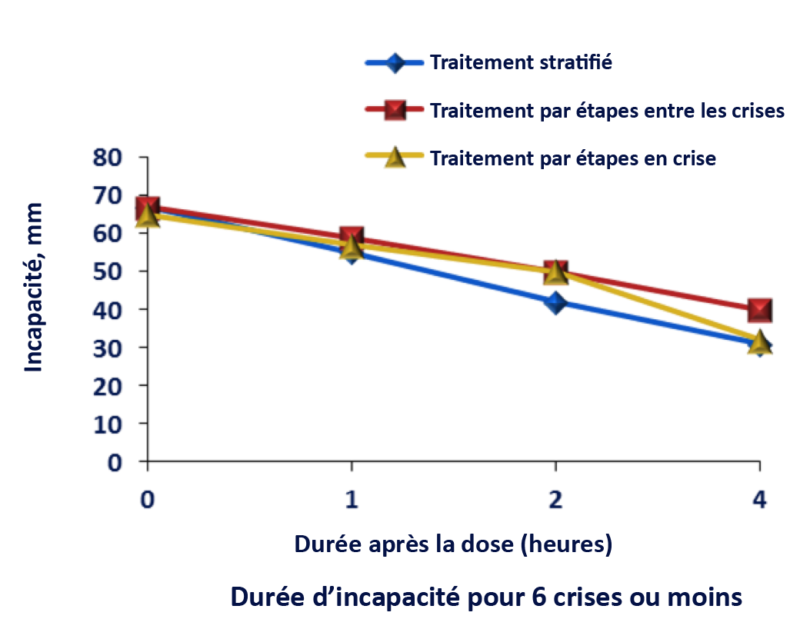
Traitement stratifié de la migraine
Lipton RB et al. JAMA. 2000;284(20):2599-605.
Notes:
Speaker’s Notes
Le traitement stratifié de la migraine est basé sur le principe que les caractéristiques du patient (p. ex., incapacité associée aux céphalées) peuvent être utilisées pour aider à déterminer le besoin de traitement du patient. Ce type de traitement augmente les chances de réussite depuis le début et donne des résultats cliniques bien meilleurs que les stratégies de traitement par étapes entre ou pendant les crises.
Cette illustration indique la durée totale d’incapacité, mesurée par la zone sous la courbe (mm.h). Pendant les 4 premières heures après le traitement, l’incapacité était statistiquement bien inférieure dans le groupe de traitement stratifié que dans les groupes de traitement par étapes entre les crises (P<0,001) ou de traitement par étapes pendant les crises (P<0,001). Les patients du groupe de traitement par étapes pendant les crises sont passés au traitement au zolmitriptan, 2,5 mg, à 2 heures en cas d’absence de réaction des céphalées; par conséquent, au bout de 4 heures, les différences entre les groupes de traitement avaient diminué.
Reference
Lipton RB, Stewart WF, Stone AM et al. Stratified care vs step care strategies for migraine: the Disability in Strategies of Care (DISC) Study: A randomized trial. JAMA. 2000;284(20):2599-605.

Slide 61
Éléments à prendre en compte lors du choix d'un médicament pour un traitement aigu de la migraine
Fréquence des céphalées
Gravité des céphalées
Vitesse de montée des céphalées
Durée des céphalées
Tendance à la récurrence des céphalées
Incapacité causée par les céphalées
Symptômes associés (p. ex., nausées)
Réaction précédente au traitement
Effets indésirables associés aux médicaments
Préférences du patient
Les patients doivent bénéficier d’un médicament de secours approprié si le médicament initial ne soulage pas
Les patients doivent avoir un médicament de secours à utiliser à domicile en cas d’échec complet du traitement
American Headache Society. Brainstorm. 2004. Disponible à : http://www.americanheadachesociety.org/assets/1/7/Book_-_Brainstorm_Syllabus.pdf. Accès le 4 décembre 2014.
Notes:
Speaker’s Notes
Cette diapositive répertorie certains des facteurs à prendre en compte lors du choix d’un plan de traitement aigu de la migraine.
Fréquence des céphalées
Gravité des céphalées
Vitesse de montée des céphalées
Durée des céphalées
Tendance à la récurrence des céphalées
Incapacité causée par les céphalées
Au fur et à mesure que l’incapacité augmente, les traitements non spécifiques sont moins susceptibles de fonctionner
Symptômes associés (p. ex., nausées)
Réaction précédente au traitement
Effets indésirables associés aux médicaments
Préférences du patient
Les patients doivent bénéficier d’un médicament de secours approprié si le médicament initial ne soulage pas
Les patients doivent avoir un médicament de secours à utiliser à domicile en cas d’échec complet du traitement
Reference
American Headache Society. Brainstorm. 2004. Available at: http://www.americanheadachesociety.org/assets/1/7/Book_-_Brainstorm_Syllabus.pdf. Accessed 04 December, 2014.

Slide 62
Médicaments pour la prise en charge aiguë de la migraine
Preuves du niveau A
Analgésique Acétaminophène
Ergot Dihydroergotamine (DHE)
AINS n.s. Acide acétylsalicylique (ASA) Diclofenac |  | Ibuprofène Naproxène
Opioïdes Butorphanol (nasal) Il est vivement recommandé d’éviter l’utilisation de butorphanol
Triptans Almotriptan Eletriptan Frovatriptan | Naratriptan Rizatriptan Sumatriptan Zolmitriptan
Combinaisons Acétaminophène/ASA/caféine Sumatriptan/naproxène
Preuves du niveau B
Antiémétiques Chlorpromazine Droperidol Métoclopramide Prochlorpérazine
Ergots Dihydroergotamine (DHE) Ergotamine/caféine L’ergotamine n’est pas recommandée pour une utilisation régulière
AINS n.s. Flurbiprofène Kétoprofène Kétorolac
Autres Sulfate de magnésium (MgSO₄) IV Isométheptène
Combinaisons Codéine ou tramadol + acétaminophène Il est vivement recommandé d’éviter l’utilisation de butorphanol Les combinaisons de codéine et de tramadol ne sont pas recommandées pour une utilisation régulière
Preuves du niveau C
Antiépileptique Valproate IV
Ergot : Ergotamine Non recommandé pour une utilisation régulière
AINS n.s. : Phénazone
Opioïdes Butorphanol IM Codéine Mépéridine IM | Méthadone IM Tramadol IV
Il est vivement recommandé d’éviter l’utilisation de butorphanol et d’opioïdes
Stéroïde : Dexamethasone IV
Autres Lidocaïne en vaporisateur nasal Butalbital Il est vivement recommandé d’éviter l’utilisation de médicaments contenant du butalbital
Combinaisons Butalbital/acétaminophène/caféine/codéine Butalbital/acétaminophène/caféine Il est vivement recommandé d’éviter l’utilisation de médicaments au butorphanol et aux opioïdes
AINS = anti-inflammatoire non stéroïdien;
IM = intramusculaire; IV = intraveineux
Marmura MJ et al. Headache. 2015;55(1):3-20.; Worthington I et al. Can J Neurol Sci. 2013;40(5 Suppl 3):S1-S80.
Notes:
Speaker’s Notes
Cette diapositive répertorie les différentes catégories de médicaments et les niveaux de preuves associés pour le soulagement de migraine.
References
Marmura MJ, Silberstein SD, Schwedt TJ. The acute treatment of migraine in adults: the American Headache Society evidence assessment of migraine pharmacotherapies. Headache. 2015;55(1):3-20.
Worthington I, Pringsheim T, Gawel MJ et al. Canadian Headache Society Guideline: acute drug therapy for migraine headache. Can J Neurol Sci. 2013;40(5 Suppl 3):S1-S80.

Slide 63
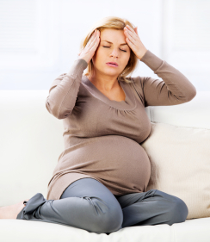
Traitement aigu de la migraine pendant la grossesse
Les approches non pharmacologiques (relaxation, rétroaction biologique,
physiothérapie) sont sans danger et peuvent être efficaces
L’acétaminophène (paracétamol) est le médicament indiqué pour la douleur légère à modérée pendant la grossesse
L’acide acétylsalicylique (Aspirin®) est sans danger pendant les premier et deuxième trimestres, mais doit être évité à l’approche du terme
Si aucun autre traitement n’est efficace, le sumatriptan est le triptan indiqué
Les antiémétiques (dompéridone, métoclopramide) peuvent être utilisés
L’ergotamine et la dihydroergotamine sont contre-indiquées pendant la grossesse
MacGregor A. Progress Neurol Psychiatry. 2009;13:21-24.
Notes:
Speaker’s Notes
Cette diapositive définit l’approche du traitement aigu de la migraine pendant la grossesse. Il faut noter que l’ergotamine et ses dérivés sont contre-indiqués pendant la grossesse.
Reference
MacGregor A. Management of migraine during pregnancy. Progress Neurol Psychiatry. 2009;13:21-24.

Slide 64
Prophylaxie anti-migraine pendant la grossesse
Les approches non pharmacologiques (relaxation, rétroaction biologique,
physiothérapie) sont sans danger et peuvent être efficaces
Utiliser une prophylaxie anti-migraine lorsque les patientes ont eu ≥ 3 crises graves prolongées au cours d’un mois, en cas d’incapacité, d’absence de réaction au traitement symptomatique ou de complications probables
La dose efficace la plus faible de propranolol (10 à 20 mg deux fois par jour) est le traitement indiqué
  En cas d’utilisation de bêta-bloquants au troisième trimestre, le traitement doit être interrompu deux à trois jours avant l’accouchement
L’amitriptyline à faible dose (10 à 25 mg par jour) est une option
Le valproate sodique, le topiramate et le méthysergide sont contre-indiqués pendant la grossesse
Cassina M et al. Expert Opin Drug Saf. 2010;9:937-48; MacGregor A. Progress Neurol Psychiatry. 2009;13:21-24.
Notes:
Speaker’s Notes
Cette diapositive définit l’approche de la prophylaxie anti-migraine pendant la grossesse. Il faut noter que le valproate sodique et le méthysergide sont contre-indiqués pendant la grossesse.
References
Cassina M, Di Gianantonio E, Toldo I et al. Migraine therapy during pregnancy and lactation. Expert Opin Drug Saf. 2010;9:937-48.
MacGregor A. Management of migraine during pregnancy. Progress Neurol Psychiatry. 2009;13:21-24.

Slide 65
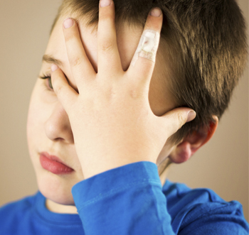
Migraine pédiatrique
Les migraines sont courantes chez les enfants
Leur fréquence augmente avec l’âge
Environ 6 % des adolescents souffrent de migraines
Âge moyen au début : filles = 10,9 ans; garçons = 7,2 ans
Le diagnostic est difficile car les symptômes peuvent varier considérablement pendant l’enfance
Tous les adolescents ne souffriront pas de céphalées toute leur vie
  Jusqu’à 70 % souffriront d’une forme de migraines persistantes ou épisodiques
Lewis D et al. Neurology. 2004;63:2215-24; Winner P. Pediatric and Adolescent Migraine. Disponible à : http://www.americanheadachesociety.org/assets/1/7/Paul_Winner_-_pediatric_and_Adolescent_Migraine.pdf. Accès le 31 mars 2015.
Notes:
Speaker’s Notes
Les migraines sont courantes chez les enfants et leur fréquence augmente avec l’âge, si bien que la prévalence est d’environ 6 % chez les adolescents. L’âge moyen du début des migraines est plus élevé chez les filles (10,9 ans) que chez les garçons (7,2 ans).
Le diagnostic de la migraine pédiatrique est compliqué par le fait que les symptômes peuvent varier considérablement pendant l’enfance.
Même si tous les adolescents souffrant de migraines n’auront pas de migraines toute leur vie, jusqu’à 70 % souffriront d’une forme de migraines persistantes ou épisodiques.
References
Lewis D, Ashwal S, Hershey A et al. Practice parameter: pharmacological treatment of migraine headache in children and adolescents: report of the American Academy of Neurology Quality Standards Subcommittee and the Practice Committee of the Child Neurology Society. Neurology. 2004;63:2215-24.
Winner P. Pediatric and Adolescent Migraine. Available at: http://www.americanheadachesociety.org/assets/1/7/Paul_Winner_-_pediatric_and_Adolescent_Migraine.pdf. Accessed March 31, 2015.

Slide 66
Caractéristiques-clés du diagnostic de la migraine pédiatrique
La durée tend à être plus courte que chez les adultes
Elle peut durer entre 1 heure et 72 heures
Douleur souvent bifrontale ou bitemporale plutôt qu’unilatérale
Les enfants ont souvent des difficultés à décrire la douleur lancinante ou les niveaux de gravité
L’utilisation d’une échelle de la douleur faciale ou numérique peut être utile
Les enfants ont souvent des difficultés à décrire les symptômes
  Les symptômes doivent souvent être déduits du comportement de l’enfant
Prendre en compte les symptômes associés (difficulté à réfléchir, fatigue, étourdissements)
Winner P. Pediatric and Adolescent Migraine. Disponible à : http://www.americanheadachesociety.org/assets/1/7/Paul_Winner_-_pediatric_and_Adolescent_Migraine.pdf. Accès le 31 mars 2015.
Notes:
Speaker’s Notes
Cette diapositive répertorie certaines des caractéristiques-clés du diagnostic de la migraine pédiatrique.
Reference
Winner P. Pediatric and Adolescent Migraine. Available at: http://www.americanheadachesociety.org/assets/1/7/Paul_Winner_-_pediatric_and_Adolescent_Migraine.pdf. Accessed March 31, 2015.

Slide 67

Signaux d'alarme du diagnostic de la migraine pédiatrique
Augmentation de la fréquence et/ou de la gravité sur plusieurs semaines (< 4 mois) chez un enfant < 12 ans
  Encore plus importante chez les enfants < 7 ans
Modification de la fréquence et de la gravité du schéma des céphalées chez les jeunes enfants
La fièvre n’est pas un composant associé à la migraine à n’importe quel stage – en particulier chez les enfants
Céphalées accompagnées de crises
Le sensorium peut être altéré dans le cas de certaines migraines mais ce n’est pas la norme
  Besoin d’attention pour déterminer une évaluation et une intervention appropriées
Winner P. Pediatric and Adolescent Migraine. Disponible à : http://www.americanheadachesociety.org/assets/1/7/Paul_Winner_-_pediatric_and_Adolescent_Migraine.pdf. Accès le 31 mars 2015.
Notes:
Speaker’s Notes
Cette diapositive répertorie les signaux d’alarme à reconnaître lors du diagnostic d’une migraine chez les patients pédiatriques.
Reference
Winner P. Pediatric and Adolescent Migraine. Available at: http://www.americanheadachesociety.org/assets/1/7/Paul_Winner_-_pediatric_and_Adolescent_Migraine.pdf. Accessed March 31, 2015.

Slide 68
Pharmacothérapies pour la migraine pédiatrique et adolescente
Des traitements aigus doivent être utilisés dès qu’il est clair que la céphalée est une migraine
  L’ibuprofène et le sumatriptan en vaporisateur nasal sont efficaces
  L’acétaminophène est probablement efficace
L’almotriptan est le seul triptan actuellement approuvé par la FDA pour le traitement de la migraine chez les patients ≥ 12 ans
Les analgésiques ou médicaments aigus ne doivent pas être utilisés plus de 2 fois par semaine, à moins que le patient ne soit sous surveillance médicale
Une supplémentation en magnésium, en riboflavine et en coenzyme Q10 peut être utile
Aucun médicament actuellement approuvé par la FDA pour la prophylaxie anti-migraine chez les enfants
  Certaines études ont révélé que le topiramate était efficace
Lewis D et al. Neurology. 2004;63:2215-24; Winner P. Pediatric and Adolescent Migraine. Disponible à : http://www.americanheadachesociety.org/assets/1/7/Paul_Winner_-_pediatric_and_Adolescent_Migraine.pdf. Accès le 31 mars 2015.
Notes:
Speaker’s Notes
Lors de la détection de la migraine pédiatrique et adolescente, des traitements aigus doivent être utilisés dès qu’il est clair que la céphalée est une migraine. Bien que l’ibuprofène et le sumatriptan en vaporisateur nasal soient des traitements efficaces, l’acétaminophène est également probablement efficace. L’almotriptan est actuellement le seul triptan approuvé par la FDA à utiliser chez les enfants ≥ 12 ans. Lors du traitement de la migraine chez les enfants, l’utilisation d’analgésiques ou de médicaments aigus doit se limiter à deux fois par semaine, à moins que le patient en soit sous surveillance médicale.
En plus d’autres médicaments anti-migraine types, une supplémentation en magnésium, riboflavine et coenzyme Q10 peut être utile.
Bien que le topiramate puisse être efficace, aucun médicament n’a encore été approuvé par la FDA pour la prophylaxie anti-migraine chez les patients pédiatriques.
Reference
Winner P. Pediatric and Adolescent Migraine. Available at: http://www.americanheadachesociety.org/assets/1/7/Paul_Winner_-_pediatric_and_Adolescent_Migraine.pdf. Accessed March 31, 2015.

Slide 69
Traitement préventif pharmacologique de la migraine

Slide 70
Directives de la FESN sur le lancement du traitement prophylactique de la migraine
  Envisager et discuter d’un médicament prophylactique lorsque :
  La qualité de vie, les devoirs professionnels ou l’assiduité scolaire sont gravement impactés
  Le patient souffre de ≥ 2 crises par mois
  Les crises migraineuses ne réagissent pas au traitement médicamenteux aigu
  Des auras fréquentes, très longues ou inconfortables se produisent
  Les directives de la FESN excluent la consommation régulière (≥ 2 jours/semaine) de médicaments, ce qui est une indication fréquente pour la prophylaxie, quel que soit le niveau de qualité de vie
  La prophylaxie anti-migraine est considérée réussie si la fréquence mensuelle des crises migraineuses est réduite de ≥ 50 % dans un délai de 3 mois
FESN= Fédération européenne des sociétés de neurologie
Evers S et al. Eur J Neurol. 2009;16(9):968-81.
Notes:
Speaker’s Notes
La décision d’introduire un traitement prophylactique doit être abordée avec précaution avec le patient. Les éléments à prendre en compte pour les patients individuels incluent l’efficacité des médicaments, leurs effets secondaires potentiels et leurs interactions avec d’autres médicaments. Il n’y a pas d’indication communément acceptée pour commencer un traitement prophylactique. Du point de vue du groupe de travail de la Fédération européenne des sociétés de neurologie (FESN, un traitement médicamenteux prophylactique de la migraine doit être envisagé et abordé avec le patient lorsque :
• la qualité de vie, les devoirs professionnels ou l’assiduité scolaire sont gravement impactés
• la fréquence mensuelle des crises est de deux ou plus
• les crises migraineuses ne réagissent pas au traitement médicamenteux aigu
• des auras fréquentes, très longues ou inconfortables se produisent.
La prophylaxie anti-migraine est considérée comme réussie si la fréquence mensuelle des crises migraineuses est réduite d’au moins 50 % dans un délai de 3 mois. Pour évaluer le traitement, un journal des migraines est extrêmement utile.
Reference
Evers S, Afra J, Frese A et al. EFNS guideline on the drug treatment of migraine – revised report of an EFNS task force. Eur J Neurol. 2009;16(9):968-81.

Slide 71
Traitements prophylactiques de la migraine
  Antiépileptiques
  Antidépresseurs
  Antihypertenseurs
  Vitamines/minéraux/herbes
  Toxine onabotulinum A
  Triptans (seulement pour les migraines menstruelles- limiter à 3 ou 4 jours)
  Antihistaminiques
  AINS n.s. (seulement pour les migraines menstruelles- limiter à 3 ou 4 jours)
AINS= anti-inflammatoire non stéroïdien
Pringsheim T et al. Can J Neurol Sci. 2012;39(2 Suppl 2):S1-59; Silberstein SD et al. Neurology. 2012;78:1337-45; Holland S et al. Neurology. 2012;78:1346-53..
Notes:
Speaker’s Notes
Cette diapositive répertorie les différents traitements prophylactiques pharmaceutiques qui peuvent être efficaces dans le soulagement de la migraine.
References
Pringsheim T, Davenport W, Mackie G et al. Canadian Headache Society guideline for migraine prophylaxis. Can J Neurol Sci. 2012;39(2 Suppl 2):S1-59.
Silberstein SD, Holland S, Freitag F et al. Evidence-based guideline update: pharmacologic treatment for episodic migraine prevention in adults: report of the Quality Standards Subcommittee of the American Academy of Neurology and the American Headache Society. Neurology. 2012;78:1337-45.
Holland S, Silberstein SD, Freitag F et al. Evidence-based guideline update: NSAIDs and other complementary treatments for episodic migraine prevention in adults. Report of the Quality Standards Subcommittee of the American Academy of Neurology and the American Headache Society. Neurology. 2012;78:1346-53.

Slide 72
Traitements prophylactiques de la migraine
Médicament(s) | Commentaires
Bêta-bloquants | Médicaments les plus largement utilisés pour la prophylaxie anti-migraine 60 à 80 % d’efficacité pour réduire la fréquence des migraines de > 50 % Efficacité similaire au topiramate Bonne tolérabilité Excellent choix pour les patients souffrant d’hypertension, coronaropathie
Antidépresseurs | TCA les plus étudiés L’amitriptyline réduit le nombre et l’intensité des migraines de 50 à 70 %
Topiramate | Début rapide de l’action (au cours du premier mois) S’est révélé réduire les périodes migraineuses mensuelles moyennes Bonne tolérabilité chez la plupart des patients
Valproate, divalproex | Agents de première ligne Le divalproex est approuvé par la FDA Plusieurs modes d’administration La formule intraveineuse du divalproex permet d’atteindre rapidement des niveaux thérapeutiques
Toxine onabotulinum A | Traitement de la migraine approuvé par la FDA Réduit considérablement les jours de céphalées/mois par rapport au placebo Peu d’effets indésirables associés
IV = intraveineux; TCA = antidépresseur tricyclique
Demaagd G. P T. 2008;33(7):480-7; Arulmozhi DK et al. Vascul Pharmacol. 2005;43(3):176-87; Silberstein SD. Adv Stud Med. 2005;5(6E):S666-S675; Garza I, Swanson JW. Neuropsychiatr Dis Treat. 2006;2(3): 281-91; Demaagd G. P T. 2008;33(7):480-7; Dodick DW et al. Headache. 2010 Jun;50(6):921-36; Allergan. Allergan Inc., Markham ON. BOTOX® (onabotulinumtoxinA) for injection. Monographie du produit. Date d’approbation : 7 juillet 2014; Mathew NT et al. Headache. 2001 Feb;41(2):119-28; Gallagher RM et al. J Am Osteopath Assoc. 2002;102:92-4; Freitag FG. Psychopharmacol Bull. 2003;3(Suppl 2):98-115; Parsekyan D. West J Med. 2000;173:341-5.
Notes:
Speaker’s Notes
Cette diapositive résume les médicaments utilisés dans le traitement de la migraine.
References
Demaagd G. The pharmacological management of migraine, part 2: preventative therapy. P T. 2008;33(7):480-7.
Arulmozhi DK, Veeranjaneyulu A, Bodhankar SL. Migraine: current concepts and emerging therapies. Vascul Pharmacol. 2005;43(3):176-87.
Silberstein SD. An update on migraine treatment. Adv Stud Med. 2005;5(6E):S666-S675.
Garza I, Swanson JW. Prophylaxis of migraine. Neuropsychiatr Dis Treat. 2006;2(3):281-91.
Dodick DW, Turkel CC, DeGryse RE et al. OnabotulinumtoxinA for treatment of chronic migraine: pooled results from the double-blind, randomized, placebo-controlled phases of the PREEMPT clinical program. Headache. 2010 Jun;50(6):921-36.
Allergan Inc., Markham ON. BOTOX® (onabotulinumtoxinA) for injection. Product monograph. Date of approval: July 7, 2014.
Mathew NT, Rapoport A, Saper J et al. Efficacy of gabapentin in migraine prophylaxis. Headache. 2001 Feb;41(2):119-28.
Gallagher RM, Mueller LL, Freitag FG. Divalproex sodium in the treatment of migraine and cluster headaches. J Am Osteopath Assoc. 2002;102:92­4.
Freitag FG. Divalproex in the treatment of migraine. Psychopharmacol Bull. 2003;37 Suppl 2:98­115.
Parsekyan D. Migraine prophylaxis in adult patients. West J Med. 2000;173:341-45.

Slide 73
Question à débattre
Quelles approches pharmacologiques du soulagement de la MIGRAINE intégrez-vous à votre pratique?
Notes:
Speaker’s Notes
Posez la question indiquée sur la diapositive aux participants pour susciter la discussion.

Slide 74
Directives sur le soulagement pharmacologique de la migraine
Directives de l’AAN/AHS
Directives de la SCC pour le traitement aigu de la migraine
Directives de la SCC : stratégies de traitements médicamenteux prophylactiques
Directives de la SCC : prophylaxie anti-migraine
Directives du consensus latino-américain pour la migraine chronique
Directives de la FESN sur le traitement aigu de la migraine
Directives de la FESN sur le traitement prophylactique de la migraine
Passer aux messages-clés

Slide 75
Directives de l'AAN/l'AHS pour la prévention des migraines épisodiques chez les adultes
Médicaments de niveau A
Médicaments antiépileptiques (divalproex sodique, valproate sodique, topiramate)
Bêta-bloquants (métoprolol, propranolol, timolol)
Triptans (Frovatriptan)
Médicaments de niveau B
Antidépresseurs (amitriptyline, venlafaxine)
Bêta-bloquants (aténolol, nadolol)
Triptans (naratriptan, zolmitriptan)
Troisième ligne (niveau C)
Inhibiteurs de l’ECA (lisinopril)
Antagonistes des récepteurs de l'angiotensine(candésartan)
Agonistes alpha (clonidine, guanfacine)
Médicaments antiépileptiques (carbamazépine)
Bêta-bloquants (nébivolol, pindolol)
Antihistaminiques (cyproheptadine)
AAN = American Academy of Neurology; ACE = enzyme de conversion de l'angiotensine; AHS = American Headache Society;
MRM = migraine liée aux menstruations; SSNRI = Inhibiteurs sélectifs de la recapture de la sérotonine/noradrénaline; SSRI = inhibiteur sélectif de la recapture de la sérotonine; TCA = antidépresseur tricyclique
ªClassification basée sur la directive d’origine et les nouvelles preuves non indiquées dans ce rapport
^{b}Pour une prophylaxie à court terme des migraines liées aux menstruations
Silberstein SD et al. Neurology. 2012;78(17):1337-45.
Accès aux directives complètes de l’AAN/l’AHS
Retour à la liste des directives
Notes:
Speaker’s Notes
Cette diapositive répertorie les directives de l’American Academy of Neurology et de l’American Headache Society pour la prévention des migraines épisodiques chez les patients adultes.
Reference
Silberstein SD, Holland S, Freitag F et al. Evidence-based guideline update: pharmacologic treatment for episodic migraine prevention in adults: report of the Quality Standards Subcommittee of the American Academy of Neurology and the American Headache Society. Neurology. 2012;78(17):1337-45.

Slide 76
Directives de la SCC sur le traitement aigu de la migraine
Stratégies de traitement aigu de la migraine et synthèse des médicaments : stratégies générales
Augmentation de la gravité des migraines : Réfractarité au traitement | Phénotype clinique | Stratégie
 | Stratégies de crise légère à modérée | Acétaminophène b. AINS
 | Stratégies de crise modérée à grave/échec des AINS | AINS avec triptan de secours Triptan
 | Stratégies contre la réfractarité | Combinaison triptan-AINS Combinaison triptan-AINS avec traitement de secours Dihydroergotamine
Accès aux directives complètes de la SCC
SCC = Société canadienne des céphalées; AINS = anti-inflammatoire non stéroïdien
Worthington I et al. Can J Neurol Sci. 2013;40(5 Suppl 3):S33-S62.
Retour à la liste des directives
Notes:
Speaker’s Notes
Cette diapositive présente les directives de la Société canadienne des céphalées sur le traitement aigu de la migraine.
Reference
Worthington I, Pringsheim T, Gawel MJ et al. Pharmacological acute migraine treatment strategies: choosing the right drug for a specific patient. Can J Neurol Sci. 2013;40(5 Suppl 3):S33-S62.

Slide 77
Directives de la SCC sur la prophylaxie anti-migraine
Milieu clinique | Stratégie
Stratégie de la première fois | a. Béta-bloquant (propranolol, nadolol, métoprolol) b. Antidépresseur tricyclique
Effets secondaires faibles | a. Candesartan, lisinopril b. Herbes/vitamines/minéraux (p. ex., pétasite officinal, riboflavine, magnésium
Masse corporelle accrue | Topiramate
Hypertension | Propranolol, nadolol, métoprolol, candésartan, lisinopril
Dépression/anxiété | Amitriptyline, venlafaxine
Monothérapie additionnelle | Topiramate, divalproex, gabapentine, pizotifène, flunarizine, vérapamil
Grossesse | Absence de consommation de médicaments si possible Si besoin, magnésium, propranolol, métoprolol, amitriptyline
Allaitement | Absence de consommation de médicaments si possible Si besoin, magnésium, propranolol, métoprolol, amitriptyline, valproate
Accès aux directives complètes de la SCC
SCC = Société canadienne des céphalées
Worthington I et al. Can J Neurol Sci. 2013;40(5 Suppl 3):S33-S62.
Retour à la liste des directives
Notes:
Speaker’s Notes
Cette diapositive présente les directives de la Société canadienne des céphalées sur la prophylaxie anti-migraine.
Reference
Worthington I, Pringsheim T, Gawel MJ et al. Pharmacological acute migraine treatment strategies: choosing the right drug for a specific patient. Can J Neurol Sci. 2013;40(5 Suppl 3):S33-S62.

Slide 78
Directives de la SCC sur la prophylaxie anti-migraine
Catégorie de médicaments | Médicaments
Antiépileptiques | Divalproex sodique, acide valproïque, valproate sodique, topiramate, gabapentine
Antidépresseurs | Amitriptyline, libération prolongée du venlafaxine
Bêta-bloquants | Propranolol, nadolol, métoprolol
Bloquants de canaux sodiques | Flunarizine, vérapamil (non recommandé pour une utilisation régulière)
IECA/ARA | Candésartan, lisinopril
Agonistes de la sérotonine | Pizotifène
Vitamines/minéraux/herbes | Riboflavine, coenzyme Q10, citrate de magnésium, pétasite officinal
IECA = inhibiteur de l'enzyme de conversion de l'angiotensine; ARB = inhibiteur des récepteurs de l'angiotensine; AV = atrio-ventriculaire; BID = deux fois par jour; ICC = insuffisance cardiaque congestive; SCC = Société canadienne des céphalées; SNC = système nerveux central; CV = cardiovasculaire; GI = gastro-intestinal; LA = action prolongée; IDM = infarctus du myocarde; SNRI = Inhibiteur sélectif de la recapture de la sérotonine/noradrénaline; SR = libération prolongée; TCA = antidépresseur tricyclique; TID = trois fois par jour
Worthington I et al. Can J Neurol Sci. 2013;40(5 Suppl 3):S33-S62.
Notes:
Speaker’s Notes
Cette diapositive présente les catégories de médicaments à utiliser pour la prophylaxie anti-migraine selon les directives de la Société canadienne des céphalées.
Reference
Worthington I, Pringsheim T, Gawel MJ et al. Pharmacological acute migraine treatment strategies: choosing the right drug for a specific patient. Can J Neurol Sci. 2013;40(5 Suppl 3):S33-S62.

Slide 79
Consensus latino-américain sur les directives de traitement de la migraine chronique
Médicament(s) |  | Commentaires
Topiramate |  | L’utilisation dans le cadre de la prophylaxie est basée sur des études de classe I avec des preuves de niveau A
Valproate sodique, divalproate |  | Recommandé dans le cadre de la prophylaxie anti-migraine épisodique (études de classe I avec preuves de niveau A)
Amitriptyline Gabapentine | Prégabaline Tizanidine | Études pour les céphalées quotidiennes chroniques en révélant l’efficacité (niveaux de preuves I à III); aucune recherche spécifique pour la migraine
Toxine de botulinum de type A |  | Pour la prophylaxie anti-migraine chronique chez les patients âgés de 18 à 65 ans
Mesures non pharmacologiques/ traitements complémentaires |  | L’utilisation est limitée en raison du manque d’études. Exception = acupuncture (résultats prometteurs)
Les médicaments ayant déjà fait leurs preuves comme préventifs pour la migraine épisodique peuvent être utilisés seuls ou en combinaison, même sans preuve de leur efficacité pour la migraine chronique
Accès aux directives complètes latino-américaines
Retour à la liste des directives
Giacomozzi AR et al. Arq Neuropsiquiatr. 2013;71(7):478-86.
Notes:
Speaker’s Notes
Cette diapositive présente les médicaments à utiliser pour le traitement de la migraine chronique selon les directives du Consensus latino-américain.
Reference
Giacomozzi AR, Vindas AP, Silva AA Jr et al. Latin American consensus on guidelines for chronic migraine treatment. Arq Neuropsiquiatr. 2013;71(7):478-86.

Slide 80
Directives de la FESN sur le traitement de la migraine : traitements aigus
Médicament(s) | Commentaires
Analgésiques | Médicaments de premier choix pour les crises légères ou modérées Restreindre la prise de simples analgésiques à 15 jours/mois Restreindre la prise d’analgésiques combinés à 10 jours/mois
Antiémétiques | Recommandé pour les nausées et les vomissements potentiels Supposé améliorer la résorption des analgésiques
Alcaloïdes de l'ergot | Restreindre aux patients souffrant de crises migraineuses très longues ou de crises fréquentes et régulières Limiter l’utilisation à 10 jours/mois
Triptans | Efficacité prouvée lors d’essais contrôlés au placebo à grande échelle et de méta-analyses Utilisation restreinte à un maximum de 9 jours/mois selon les critères de l’IHS Ne doit pas être pris pendant l’aura
Opioïdes Tranquillisants | Ne doit pas être utilisé dans le traitement aigu de la migraine
Accès aux directives complètes de la FESN
FESN = Fédération européenne des sociétés de neurologie; IHS = International Headache Society
Evers S et al. Eur J Neurol. 2009;16(9):968-81.
Retour à la liste des directives
Notes:
Speaker’s Notes
Cette diapositive répertorie les médicaments qui peuvent être utilisés pour le traitement aigu de la migraine selon les directives de la Fédération européenne des sociétés de neurologie.
Reference
Evers S, Afra J, Frese A et al. EFNS guideline on the drug treatment of migraine – revised report of an EFNS task force. Eur J Neurol. 2009;16(9):968-81.

Slide 81
Directive de la FESN sur le traitement de la migraine : traitements prophylactiques
Première ligne (niveau A)
Bêta-bloquants (métoprolol, propranolol)
Bloquants des canaux calciques (flunarizine)
Médicaments antiépileptiques (acide valproïque, topiramate)
Deuxième ligne (niveau B)
Amitriptyline Venlafaxine Naproxène | Pétasite officinal Bisoprolol
Troisième ligne (niveau C)
Acide acétylsalicylique Gabapentine Magnésium Grande camomille Riboflavine | Coenzyme Q10 Candésartan Lisinopril Méthysergide
Accès aux directives complètes de la FESN
FESN = Fédération européenne des sociétés de neurologie; IHS = International Headache Society
Evers S et al. Eur J Neurol. 2009;16(9):968-81.
Retour à la liste des directives
Notes:
Speaker’s Notes
Cette diapositive répertorie les médicaments qui peuvent être utilisés pour la prophylaxie anti-migraine selon les directives de la Fédération européenne des sociétés de neurologie.
Reference
Evers S, Afra J, Frese A et al. EFNS guideline on the drug treatment of migraine – revised report of an EFNS task force. Eur J Neurol. 2009;16(9):968-81.

Slide 82
Messages-clés
Les céphalées sont extrêmement courantes
  La migraine et la céphalée de tension sont la présentation la plus courante en soins primaires
Les cliniciens doivent maintenir un degré élevé de connaissance des « signaux d’alerte » indiquant des troubles graves potentiels
  Si possible, les cliniciens doivent traiter la cause sous-jacente de la céphalée
Les mécanismes de la douleur migraineuse comprennent la vasodilation méningée, l’inflammation neurogénique, ainsi que la sensibilisation neuronale périphérique et centrale et le traitement de la douleur
  Ceux-ci peuvent être modifiés à l’aide de traitements anti-migraine
Un traitement approprié en temps voulu peut aider à prévenir le passage des migraines épisodiques aux migraines chroniques et les céphalées dues à une surconsommation de médicaments
Notes:
Speaker’s Notes
Cette diapositive résume les messages-clés de cette activité d’apprentissage « Comprendre la migraine ».

Slide 83
References
Allergan. BOTOX® (onabotulinumtoxinA) Prescribing Information, February 2014.
American Headache Society. Brainstorm. 2004. Available at: http://www.americanheadachesociety.org/assets/1/7/Book_-_Brainstorm_Syllabus.pdf. Accessed 04 December, 2014.
Antonaci F Nappi G, Galli F et al. Migraine and psychiatric comorbidity: a review of clinical findings. J Headache Pain. 2011;12:115-25.
Arulmozhi DK, Veeranjaneyulu A, Bodhankar SL. Migraine: current concepts and emerging therapies. Vascul Pharmacol. 2005;43(3):176-87.
Aukerman G, Knutson D, Miser WF. Management of the acute migraine headache. Am Fam Physician. 2002;66(11):2123-30.
Bigal ME, Serrano D, Buse D et al. Acute migraine medications and evolution from episodic to chronic migraine: a longitudinal population-based study. Headache. 2008;48:1157-68.
Bloudek LM, Stokes M, Buse DC et al. Cost of healthcare for patients with migraine in five European countries: results from the International Burden of Migraine Study (IBMS). J Headache Pain. 2012;13(5):361-78.
Braccili T, Montebello D, Verdecchia P et al. Evaluation of anxiety and depression in childhood migraine. Eur Rev Med Pharmacol Sci. 1999;3:37-9.
Cassina M, Di Gianantonio E, Toldo I et al. Migraine therapy during pregnancy and lactation. Expert Opin Drug Saf. 2010;9:937-48.
Chatterton ML, Lofland JH, Shechter A et al. Reliability and validity of the migraine therapy assessment questionnaire. Headache. 2002;42(10):1006-15.
Chawla J. 2014. Available at http://emedicine.medscape.com/article/1142556-overview. Accessed 05 January 2014.
Cuomo-Granston A, Drummond PD. Migraine and motion sickness: what is the link? Prog Neurobiol. 2010;91:300-12.
Demaagd G. The pharmacological management of migraine, part 2: preventative therapy. P T. 2008;33(7):480-7.
Dodick DW, Turkel CC, DeGryse RE et al. OnabotulinumtoxinA for treatment of chronic migraine: pooled results from the double-blind, randomized, placebo-controlled phases of the PREEMPT clinical program. Headache. 2010 Jun;50(6):921-36.
Dowson AJ, Tepper SJ, Baos V et al. Identifying patients who require a change in their current acute migraine treatment: the Migraine Assessment of Current Therapy (Migraine-ACT) questionnaire. Curr Med Res Opin. 2004;20(7):1125-35.
Evers S, Afra J, Frese A et al. EFNS guideline on the drug treatment of migraine – revised report of an EFNS task force. Eur J Neurol. 2009;16(9):968-81.
Ferrari MD, Klever RR, Terwindt GM et al. Migraine pathophysiology: lessons from mouse models and human genetics. Lancet Neurol. 2015;14:65-80.
Freitag FG. Divalproex in the treatment of migraine. Psychopharmacol Bull. 2003;37 Suppl 2:98­115.
Fumal A, Schoenen J. Current migraine management - patient acceptability and future approaches. Neuropsychiatr Dis Treat. 2008;4(6):1043-57.
Notes:
Speaker’s Notes
This slide summarizes the key messages of this “Know Migraine” learning activity.

Slide 84
References
Gallagher RM, Mueller LL, Freitag FG. Divalproex sodium in the treatment of migraine and cluster headaches. J Am Osteopath Assoc. 2002;102:92­4.
Garza I, Swanson JW. Prophylaxis of migraine. Neuropsychiatr Dis Treat. 2006;2(3):281-91.
Giacomozzi AR, Vindas AP, Silva AA Jr et al. Latin American consensus on guidelines for chronic migraine treatment. Arq Neuropsiquiatr. 2013;71(7):478-86.
Goadsby PJ, Lipton RB, Ferrari MD. Migraine – current understanding and treatment. N Engl J Med. 2002;346:257-70
Goodwin RD, Hoven CW, Murison R, Hotopf M. Association between childhood physical abuse and gastrointestinal disorders and migraine in adulthood. Am J Public Health. 2003;93:1065-7.
Guyuron B, Kriegler JS, Davis J, Amini SB. Five-year outcome of surgical treatment of migraine headaches. Plast Reconstr Surg. 2011;127(2):603-8.
Guyuron B, Reed D, Kriegler JS et al. A placebo-controlled surgical trial of the treatment of migraine headaches. Plast Reconstr Surg. 2009;124(2):461-8.
Hansen JM, Baca SM, Vanvalkenburgh P, Charles A. Distinctive anatomical and physiological features of migraine aura revealed by 18 years of recording. Brain. 2013;136(Pt 12):3589-95.
Harwood RH, Sayer AA, Hirschfeld M. Current and future worldwide prevalence of dependency, its relationship to total population, and dependency ratios. Bull World Health Organ. 2004; 82(4): 251-8.
Headache Classification Committee of the International Headache Society (IHS). The International Classification of Headache Disorders, 3rd edition (beta version). Cephalalgia. 2013;33(9):629-808.
Holland S, Silberstein SD, Freitag F et al. Evidence-based guideline update: NSAIDs and other complementary treatments for episodic migraine prevention in adults. Report of the Quality Standards Subcommittee of the American Academy of Neurology and the American Headache Society. Neurology. 2012;78:1346-53.
Hutchinson S. Use of oral contraceptives in women with migraine. Available at: http://www.americanheadachesociety.org/assets/1/7/Susan_Hutchinson_-_Use_of_Oral_Contraceptives_in_Women_with_Migraine.pdf. Accessed March 31, 2015.
John PJ, Sharma N, Sharma CM, Kankane A. Effectiveness of yoga therapy in the treatment of migraine without aura: a randomized controlled trial. Headache. 2007;47(5):654-61.
Kilminster SG, Dowson AJ, Tepper SJ et al. Reliability, validity, and clinical utility of the Migraine-ACT questionnaire. Headache. 2006;46(4):553-62.
Kosinski M, Bayliss MS, Bjorner JB et al. A six-item short-form survey for measuring headache impact: the HIT-6. Qual Life Res. 2003;12(8):963-74.
Notes:
Speaker’s Notes
This slide summarizes the key messages of this “Know Migraine” learning activity.

Slide 85
References
Lance JW, Goadsby PJ. Mechanism and Management of Headache. London, England: Butterworth-Heinemann; 1998.
Lauritzen M, Dreier JP, Fabricius M et al. Clinical relevance of cortical spreading depression in neurological disorders: migraine, malignant stroke, subarachnoid and intracranial hemorrhage, and traumatic brain injury. J Cereb Blood Flow Metab. 2011;31:17-35.
Lauritzen M. Cortical spreading depression as a putative migraine mechanism. Trends Neurosci. 1987;10:8-13.
Lester M. 2012. Headaches and complementary health approaches. Available at: http://nccam.nih.gov/sites/nccam.nih.gov/files/D462.pdf. Accessed 14 December, 2014.
Lewis D, Ashwal S, Hershey A et al. Practice parameter: pharmacological treatment of migraine headache in children and adolescents: report of the American Academy of Neurology Quality Standards Subcommittee and the Practice Committee of the Child Neurology Society. Neurology. 2004;63:2215-24.
Linde K, Streng A, Jürgens S et al. Acupuncture for patients with migraine: a randomized controlled trial. JAMA. 2005;293(17):2118-25.
Lipton RB, Dodick D, Sadovsky R et al. A self-administered screener for migraine in primary care: The ID Migraine™ validation study. Neurology. 2003;61:375-82.
Lipton RB, Fanning KM, Serrano D et al. Ineffective acute treatment of episodic migraine is associated with new-onset chronic migraine. Neurology. 2015;84:688-95.
Lipton RB, Kolodner K, Bigal ME et al. Validity and reliability of the Migraine-Treatment Optimization Questionnaire. Cephalalgia. 2009;29(7):751-9.
Lipton RB, Stewart WF, Diamond S et al. Prevalence and burden of migraine in the United States: data from the American Migraine Study II. Headache. 2001;41(7):646-57.
Lipton RB, Stewart WF, Stone AM et al. Stratified care vs step care strategies for migraine: the Disability in Strategies of Care (DISC) Study: A randomized trial. JAMA. 2000;284(20):2599-605.
Lipton RB, Stewart WF. Migraine in the United States: a review of epidemiology and health care use. Neurology. 1993;43 (suppl 3):S6-S10.
MacGregor A. Management of migraine during pregnancy. Progress Neurol Psychiatry. 2009;13:21-24.
Maizels M, Burchette R. Rapid and sensitive paradigm for screening patients with headache in primary care settings. Headache. 2003;43(5):441-50.
Marmura MJ, Silberstein SD, Schwedt TJ. The acute treatment of migraine in adults: the American Headache Society evidence assessment of migraine pharmacotherapies. Headache. 2015;55(1):3-20.
Notes:
Speaker’s Notes
This slide summarizes the key messages of this “Know Migraine” learning activity.

Slide 86
References
Matchar DB, Young WB, Rosenberg JH et al. Evidence-based guidelines for migraine headache in the primary care setting: pharmacological management of acute attacks. U.S. Headache Consortium. Available at: http://tools.aan.com/professionals/practice/pdfs/gl0087.pdf. Accessed 27 November, 2014.
Mathew NT, Rapoport A, Saper J et al. Efficacy of gabapentin in migraine prophylaxis. Headache. 2001 Feb;41(2):119-28.
Mauskop A. Nonmedication, alternative, and complementary treatments for migraine. Continuum (Minneap Minn). 2012;18(4):796-806.
Mullally WJ, Hall K, Goldstein R. Efficacy of biofeedback in the treatment of migraine and tension type headaches. Pain Physician. 2009;12:1005-11.
National Institute for Health and Care Excellence . Diagnosis and management of headache in young people and adults. CG150. London: NICE; 2012. Available at: https://www.nice.org.uk/guidance/cg150/resources/guidance-headaches-pdf. Accessed 20 May, 2015.
Olesen J, Friberg L, Olsen TS et al. Timing and topography of cerebral blood flow, aura, and headache during migraine attacks. Ann Neurol. 1990;28(6):791-8.
Parsekyan D. Migraine prophylaxis in adult patients. West J Med. 2000;173:341-45.
Pietrobon D, Striessnig J. Neurobiology of migraine. Nat Rev Neurosci. 2003;4:386-98.
Pistoia F, Sacco S, Carolei A. Behavioral therapy for chronic migraine. Curr Pain Headache Rep. 2013;17:304.
Pringsheim T, Davenport W, Mackie G et al. Canadian Headache Society guideline for migraine prophylaxis. Can J Neurol Sci. 2012;39(2 Suppl 2):S1-59.
Reed ML, Fanning KM, Serrano D et al. Persistent frequent nausea is associated with progression to chronic migraine: AMPP study results. Headache. 2015;55:76-87.
Sacco S, Ricci S, Degan D, Carolei A. Migraine in women: the role of hormones and their impact on vascular diseases. J Headache Pain. 2012;13: 177-89.
Schwedt TJ. Chronic migraine. BMJ. 2014;348:g1416.
Silberstein SD, Holland S, Freitag F et al. Evidence-based guideline update: pharmacologic treatment for episodic migraine prevention in adults: report of the Quality Standards Subcommittee of the American Academy of Neurology and the American Headache Society. Neurology. 2012;78:1337-45.
Silberstein SD, Lipton RB, Goadsby PJ. Headache in Clinical Practice. 2nd ed. London, England: Martin Dunitz; 2002.
Silberstein SD, Newman LC, Marmura MJ et al. Efficacy endpoints in migraine clinical trials: the importance of assessing freedom from pain. Curr Med Res Opin. 2013;29(7):861-7.
Silberstein SD. An update on migraine treatment. Adv Stud Med. 2005;5(6E):S666-S675.
Steiner TJ, Stovner LJ, Birbeck GL. Migraine: the seventh disabler. J Headache Pain. 2013;14(1):1.
Notes:
Speaker’s Notes
This slide summarizes the key messages of this “Know Migraine” learning activity.

Slide 87
References
Stewart WF, Linet MS, Celantano DD et al. Age- and sex-specific incidence rates of migraine with and without visual aura. Am J Epidemiology. 1991;134:1111-20.
Stewart WF, Lipton RB, Dowson AJ, Sawyer J. Development and testing of the Migraine Disability Assessment (MIDAS) Questionnaire to assess headache-related disability. Neurology. 2001;56(6 Suppl 1):S20-8.
Stokes M, Becker WJ, Lipton RB et al. Cost of health care among patients with chronic and episodic migraine in Canada and the USA: results from the International Burden of Migraine Study (IBMS). Headache. 2011;51(7):1058-77.
Tepper SJ, Tepper DE. Diagnosis of Migraine and Tension-type Headache. In: Tepper SJ, Tepper DE, eds. The Cleveland Clinic Manual of Headache Therapy. 2nd Edition. NY: Springer, 2014.Headache Classification Committee of the International Headache Society (IHS).
Tietjen GE, Brandes JL, Peterlin BL et al. Childhood maltreatment and migraine (part I). Prevalence and adult revictimization: a multicenter headache clinic survey. Headache. 2010;50:20-31.
Tietjen GE, Brandes JL, Peterlin BL et al. Childhood maltreatment and migraine (part II). Emotional abuse as a risk factor for headache chronification. Headache. 2010;50:32-41.
Winner P. Pediatric and Adolescent Migraine. Available at: http://www.americanheadachesociety.org/assets/1/7/Paul_Winner_-_pediatric_and_Adolescent_Migraine.pdf. Accessed March 31, 2015.
Woods RP, Iacoboni M, Mazziotta JC. Brief report: bilateral spreading cerebral hypoperfusion during spontaneous migraine headache. N Engl J Med. 1994;331(25):1689-92.
World Health Organization. Headache disorders. Fact sheet number 277. 2012. Available at: http://www.who.int/mediacentre/factsheets/fs277/en/.
Worthington I, Pringsheim T, Gawel MJ et al. Canadian Headache Society Guideline: acute drug therapy for migraine headache. Can J Neurol Sci. 2013;40(5 Suppl 3):S1-S80.
Worthington I, Pringsheim T, Gawel MJ et al. Pharmacological acute migraine treatment strategies: choosing the right drug for a specific patient. Can J Neurol Sci. 2013;40(5 Suppl 3):S33-S62.
Yang CP, Chang MH, Liu PE et al. Acupuncture versus topiramate in chronic migraine prophylaxis: a randomized clinical trial. Cephalalgia. 2011;31(15):1510-21.
Notes:
Speaker’s Notes
This slide summarizes the key messages of this “Know Migraine” learning activity.

